Slide 1



تکنولوژی جوشکاری با گاز محافظ
TIG/MIG ,MAG
وجوشکاری زیر پودری
SAW
تهيه و تنظیم :
داود توکلی
فوق لیسانس مهندسی مواد (شناسایی و انتخاب مواد فلزی )
پنج جلسه درس تکنولوژی جوشکاری

Slide 2
انواع جوشکاری قوس
فرآيندهاي متداول جوشكاري سازه هاي فلزي
مواد مصرفي در جوشكاري
منابع توليد قدرت در جوشكاري با قوس الكتريكي
نكات ايمني در جوش برق

Slide 3
فرآيندهاي متداول جوشكاري سازه هاي فلزي
فرآيندهاي متداول جوشكاري سازه هاي فلزي
از ميان فرآيندهاي جوشكاري ، چهار فرآيند جوشكاري قوسي كه براي جوشكاري سازه هاي فلزي
ساختمان هاي مسكوني و صنعتي متداول است ، انتخاب شده است كه عبارتند از :
جوشكاري قوسي فلزي با الكترود روپوش دار ( SMAW )
جوشكاري قوسي فلزي تحت پوشش گاز محافظ با الكترود مصرفي ( GMAW )
جوشكاري قوسي فلزي تحت پوشش گاز محافظ با الكترود تنگستني ( GTAW )
جوشكاري قوسي زير پودري ( SAW )
حال به شرح مختصري از فرآيندهاي بالا مي پردازيم :

Slide 4
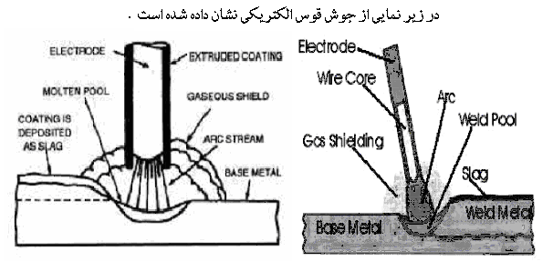
جوشكاري قوسي با الكترود روپوش دار
Shielded Metal Arc Welding
اين فرآيند جوشكاري ، فرآيند جوشكاري قوسي است كه در آن ، قوس بين يك الكترود روپوش دار و قطعه كار زده مي شود و حرارت لازم براي ذوب كردن فلز پايه و الكترود تأمين مي شود. در اين فرآيند از مكانيزم فشار استفاده نمي شود. كار محافظت از حوضچة مذاب در اين فرآيند بر عهدة پوشش الكترود مي باشد كه اين پوشش در هنگام جوشكاري در اثر حرارت تجزيه شده و به صورت سرباره و گاز از فلز جوش محافظت مي كند. سرباره نقش پوشش حرارتي داشته و از سرد شدن سريع جوش جلوگيري كرده و كيفيت جوش را اصلاح مي كند. همچنين سرباره داراي تركيباتي مي باشد كه به فلز جوش اضافه شده و به اين ترتيب عناصر از دست رفتة منطقة جوش در حين جوشكاري جايگزين مي شود.

Slide 5
اصول كار :
حرارت قوس ، براي ذوب فلز پايه و نوك الكترود پوشش دار مصرف شدني بكار مي رود.
الكترود و قطعه كار قسمتي از مدار الكتريكي هستند. اين مدار از منبع تغذية نيرو شروع مي شود و شامل كابل هاي جوشكاري ، نگه دارندة الكترود ( انبر ) ، اتصال قطعه كار ، قطعه كار ( فلز پايه ) و الكترود جوشكاري قوسي مي باشد. يكي از دو كابل از منبع نيرو به قطعه كار و ديگري به نگه دارندة الكترود متصل است. جوشكاري موقعي شروع مي شود كه قوس بين نوك الكترود و قطعه كار برقرار شود. حرارت شديد قوس ، نوك الكترود و سطح قطعه كار نزديك به قوس را ذوب مي كند. قطرات ريز فلز مذاب سريعاً در نوك الكترود تشكيل مي شود ، كه از طريق جريان قوس به حوضچة مذاب منتقل مي شود. در اين حالت ، فلز پركننده با مصرف تدريجي الكترود رسوب مي كند. قوس روي قطعه كار با طول و سرعت معيني حركت مي كند و قسمتي از فلز پايه را ذوب و مداوماً فلز جوش را افزايش مي دهد. ( قوس يكي از گرم ترين منبع حرارتي ، با درجه حرارتي بيش از 5000 درجة سانتيگراد در مركز قوس مي باشد. ) ذوب فلز پايه تقريباً بلافاصله پس از شروع قوس صورت مي گيرد. انتقال فلز ، در صورتي كه جوش ها در حالت تخت يا افقي صورت گيرند ، با نيروي ثقل ، انبساط گازي ، نيروهاي الكتريكي و الكترومغناطيسي و كشش سطحي انجام مي گيرد. در مورد ساير حالات ، ثقل عليه نيروها عمل مي كند. فرآيند به نيروي برق براي ذوب الكترود و ذوب مقدار كافي فلز پايه ، همچنين به شكاف و فاصلة مناسب بين نوك الكترود و فلز پايه يا حوضچة مذاب نياز دارد. همة اين موارد براي انجام يك اتصال خوب ضروري مي باشد.
الكترودهاي فرآيند جوشكاري SMAW ، نيازهاي ولتاژ قوس ( در محدودة 16 الي 40 ولت ) و نيازهاي آمپراژ ( در محدودة 20 الي 550 آمپر ) را مشخص مي كنند.
جريان بر حسب نوع الكترود بكار برده شده و ممكن است متناوب يا يكنواخت باشد ، ولي منبع نيرو بايد بتواند سطح جريان را در محدوده اي قابل قبول براي جوابگويي به تغييرات بغرنج خود فرآيند جوشكاري كنترل كند.

Slide 6
يونيزاسيون :
گازها در حالت عادي قابليت هدايت الكتريسيته را ندارند ولي اگر تحت تأثير عوامل خارجي از قبيل حرارت زياد ، حوزة الكتريكي و غيره قرار بگيرند بعضي از اتم ها الكترون از دست داده و بار مثبت پيدا مي كنند. يون هاي مثبت و برخي از الكترون هاي آزاد وارد مدار اتم هاي خنثي شده آنها را داراي بار منفي مي سازند ( يون هاي منفي ) اين عمل يونيزه شدن ناميده مي شود.
گاز يا هوا پس از يونيزه شدن قابليت هدايت الكتريسيته پيدا مي كند و هر چه شدت عمل يونيزه شدن بيشتر باشد ، حركت يون هاي باردار سريع تر و قابليت هدايت بيشتر مي گردد.
قوس الكتريكي :
اگر دو سر مثبت و منفي يك مولد برق به هم خورده و در فاصلة كمي از يكديگر قرار گيرند در اثر اختلاف پتانسيل موجود بين آنها جرقه هايي زده مي شود. اين جرقه ها موجب يونيزه شدن هواي بين دو قطب شده و باعث عبور جريان برق و تكميل مدار مي گردد.
بديهي است كه جريان الكتريكي از مدار باز نمي تواند عبور كند چون مقاومت الكتريكي آن فوق العاده زياد است. مدار بسته هم در مقابل جريان الكتريكي مقاومت نشان مي دهد و در اثر اين مقاومت ها مقداري از انرژي الكتريكي تبديل به انرژي حرارتي مي شود. ( هر چه قدر مقاومت الكتريكي بيشتر باشد حرارت ايجاد شده بيشتر است. )
همانطور كه گفته شد اگر دو سر مثبت و منفي يك مولد برق به هم برخورد كرده و سپس در فاصلة كمي از هم قرار بگيرند بين آنها قوس الكتريكي برقرار مي شود و جريان برق از مدار مي گذرد. ولي چون مقاومت الكتريكي قوس زياد است حرارت قابل ملاحضه اي توليد مي شود. از حرارت فوق الذكر مي توان براي ذوب دو قطعه فلز و اتصال آنها به يكديگر استفاده نمود.

Slide 7
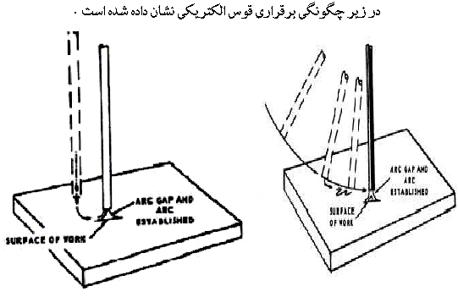
قوس الكتريكي به عوامل مختلفي نظير جنس الكترود ، طول قوس ، نوع گاز ، فاصلة هوايي و نوع جريان الكتريكي بستگي دارد.
براي روشن كردن قوس الكتريكي و نگهداري قوس به ولتاژ بيشتري لازم است ، چون مقداري از ولتاژ صرف يونيزه كردن فاصلة هوايي بين الكترود و قطعه كار مي شود.
قوس الكتريكي در ميدان مغناطيسي منحرف مي شود و با كوتاه كردن قوس ، نزديك كردن اتصال جوش ، گرفتن الكترود در جهت انحراف قوس و تغيير زاوية الكترود مي توان از ميزان انحراف قوس كاست.

Slide 8
مدار جوشكاري قوسي :
در جوشكاري با قوس الكتريكي ، جريان برق از طريق كابل جوشكاري و انبر الكترود به ميلة الكترود مي رسد. سر ديگر ماشين جوش به قطعه كار مورد جوشكاري يا به ميز كار متصل مي شود كه با تماس الكترود با قطعه كار ، در مدار جريان برق اتصال كوتاه حاصل شده و جريان زيادي از طريق الكترود - قوس قطعة مورد جوشكاري - كابل برگشت به طرف ماشين جوشكاري عبور مي كند.
حال اگر الكترود از فلز مبنا جدا شده و در فاصلة معيني از آن قرار گيرد جهش جرقه باعث يونيزه شدن هوا و ايجاد قوس مي گردد.
مقاومت الكتريكي زياد قوس ، توليد حرارت فوق العاده اي مي نمايد كه باعث ذوب الكترود و لبه هاي دو قطعه فلز جوش شونده و در هم آميختن آنها مي شود و بدين ترتيب اتصال دو قطعه را بوسيلة جوشكاري فراهم مي سازد.
پارامترهاي فرآيند جوشكاري SMAW :
در جوشكاري قوسي چهار عامل وجود دارد كه تأثير زيادي بر روي كيفيت جوش دارند و براي اينكه جوش خوبي بدست آيد ، لازم است هر يك از آنها با نوع كار و وسايل مورد استفاده هم آهنگ و تنظيم شوند. اين چهار عامل عبارتند از :

Slide 9
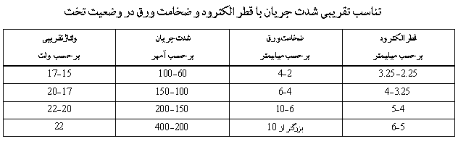
.A شدت جريان :
وقتي قوس برقرار مي شود و جوشكاري آغاز مي شود ، مقدار آمپري كه از مدار جوشكاري عبور مي كند به شدت جريان جوشكاري موسوم است. جريان برق متناسب با قطر الكترود مصرفي روي ماشين جوشكاري ميزان مي شود. هر چه قطر الكترود بيشتر باشد ، جريان مصرفي بيشتر است. هميشه به ميزان آمپري كه سازنده الكترود توصيه كرده است توجه كرده ولي اگر جدول آمپر در دسترس نباشد مي توان از قاعدة كلي زير استفاده كرد :
مقدار آمپر جوشكاري برابر است با قطر الكترود ضربدر عدد 35 يا 40
براي قطعات ضخيم از شدت جريان بيشتري استفاده مي شود. با افزايش شدت جريان تعداد جرقه ها و در نتيجه دماي ايجاد شده افزايش مي يابد.
شدت جريان كم باعث نقص نفوذ جوش به قطعه و شدت جريان زياد باعث خوردگي كنارة جوش در قطع مي گردد.
شدت جريان بالا باعث نفوذ خوب جوش و اگر باز هم شدت جريان بيش از حد بالا باشد در اين صورت خواص پوشش الكترود از بين مي رود و شدت جريان پايين باعث نفوذ كم جوش مي شود پس بايد در تنظيم شدت جريان دقت عمل لازم را داشته باشيم.

Slide 10
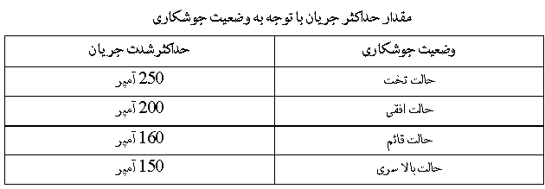
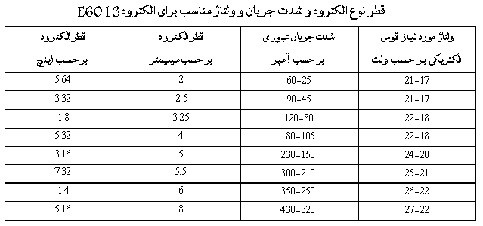

Slide 11
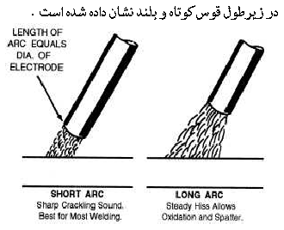
.Bطول قوس ( ولتاژ قوس ) :
طول قوس عبارت است از فاصلة بين سر الكترود تا سطح قطعه مورد جوشكاري به هنگام برقراري قوس ، در
نتيجه طول قوس در هنگام جوشكاري تأثير زيادي بر روي جوش مي گذارد.

Slide 12
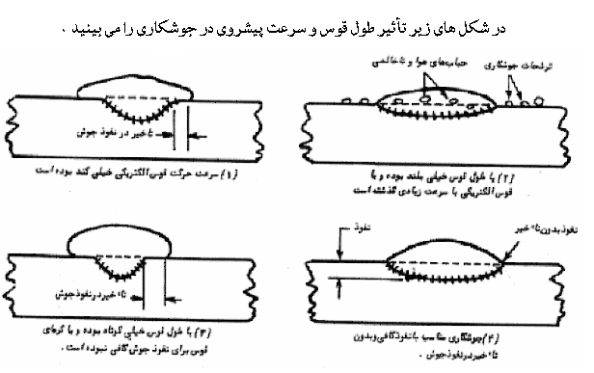
طول قوس با ولتاژ دو سر قوس رابطة مستقيم دارد يعني براي اين كه ولتاژ دو برابر شود ، بايد طول قوس را زياد و در حدود دو برابر كنيم.
ما در اين فرآيند جوشكاري داراي دو نوع ولتاژ مي باشيم كه عبارتند از :
ولتاژ مدار باز : ولتاژي كه قبل از جوشكاري روي دستگاه تنظيم مي شود را ولتاژ مدار باز گويند و معمولاً اين ولتاژ برابر 50 الي 80 ولت مي باشد.
ولتاژ قوس : ولتاژي كه بر در هنگام جوشكاري بر روي دستگاه مي باشد را ولتاژ قوس مي گويند و معمولاً اين ولتاژ نصف ولتاژ مدار باز است.
البته بايد به اين نكته اشاره كرد كه در جوشكاري ولتاژ بالا مورد استفاده قرار نمي گيرد و آمپر بالا مورد استفاده قرار مي گيرد و جوشكاري با ولتاژ بالا خطر برق گرفتگي نيز دارد.
عملاً براي جوشكار اندازه گيري دقيق طول قوس هنگام جوشكاري مقدور نيست ولي جوشكار مي تواند با گوش دادن به صداي قوس و يا تمرين و تجربه طول قوس مناسب را برقرار سازد.

Slide 13
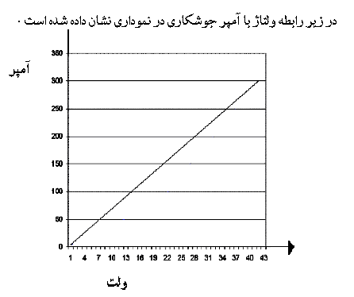
محاسبة ولتاژ جوشكاري :
براي محاسبة ولتاژ جوشكاري مي توانيم از فرمول زير استفاده نماييم :
I * ( Ld /10S ) + K = V
در اين رابطه داريم :
V = ولتاژ جوشكاري K = ضريب ثابت براي هر فلز
L = طول قوس ( در اين معادله معمولاً طول قوس را برابر 3 ميليمتر در نظر مي گيريم و اصلاً به قطر الكترود بستگي ندارد. )
d = قطر الكترود ( منظور از قطر الكترود ، قطر مغزي يا مفتول الكترود مي باشد. )
S = مساحت مقطع الكترود مي باشد. I = آمپر جوشكاري
از رابطة بالا نتايج زير قابل استنباط مي باشد :
  ولتاژ جوشكاري با طول قوس رابطة مستقيم دارد يعني با افزايش طول قوس ولتاژ جوشكاري نيز افزايش مي يابد.
  ولتاژ جوشكاري با قطر الكترود رابطة مستقيم دارد ولي باز هم اگر قطر الكترود زياد شود ولتاژ جوشكاري كم
  مي شود چون در اين حالت قطر الكترود به توان يك به صورت اضافه
  و به توان دو به مخرج ( S ) اضافه مي شود ، كه در كل با افزايش قطر
  الكترود با كاهش ولتاژ روبرو مي شويم.
  ولتاژ جوشكاري با مساحت سطح مقطع الكترود رابطة عكس دارد
  يعني با افزايش سطح مقطع الكترود ولتاژ جوشكاري كاهش مي يابد.
  ولتاژ جوشكاري با آمپر رابطة مستقيم دارد يعني با افزايش ولتاژ ،
  آمپر جوشكاري نيز افزايش مي يابد.

Slide 14
مثال : فولاد St37 را با الكترود با قطر 3.25 و در شرايطي كه طول قوس 3 ميليمتر و شدت جريان جوشكاري 150A باشد ، ولتاژ قوس را محاسبه نماييد.
حل :
ابتدا معلومات و مجهولات مسئله را بررسي مي كنيم :
K = 12 L = 3 ميليمتر d = 3.25 ميليمتر I = 150 آمپر
S = 8.29 ميليمتر مربع V = ?
28.4 = ( 8.29 * 10 ) / ( 150 * 3.25 * 3 ) + 12 = V

Slide 15
.Cسرعت پيشروي
سرعت حركت دست به عوامل زير بستگي دارد :
پهناي جوش
اگر سرعت پيشروي كم باشد آنگاه نفوذ و پهناي جوش زياد و باز هم اگر سرعت پيشروي زياد باشد آنگاه
نفوذ و پهناي جوش كم مي شود.
قطر الكترود
با افزايش قطر الكترود بايد سرعت پيشروي را كاهش دهيم تا الكترود به اندازة كافي رسوب داده شود.
ضخامت ورق
با افزايش ضخامت ، بايد سرعت حركت پيشروي را كاهش دهيم تا لبه هاي اتصال ذوب و در هم آميخته
شوند.
حركت الكترود
حركات الكترود از قبيل زاوية الكترود و نوع حركت آن در كيفيت جوش بسيار مؤثر مي باشد.
هر چه زاوية الكترود عمود به قطعه كار باشد آنگاه نفوذ و عمق جوش بيشتر و هر چه قدر زاوية الكترود خوابيده روي قطعه كار باشد نفوذ و عمق جوش كمتر است كه از اين نكته مي توان در حالت هاي جوشكاري مختلف استفاده نمود.

Slide 16
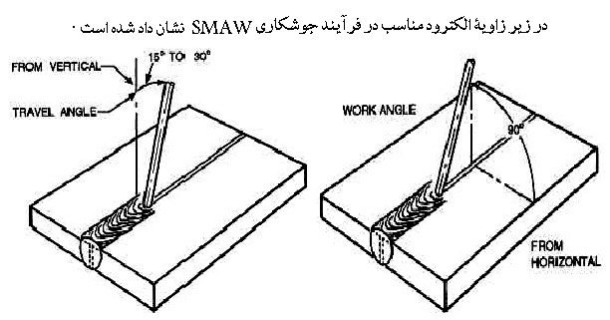
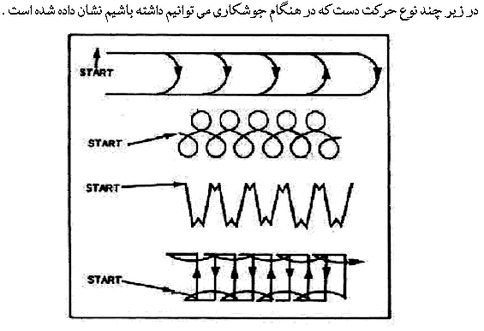
ما در جوشكاري مي توانيم حركات مختلفي با الكترود انجام دهيم مثلاً حركت نوساني يا حركت زيگزاكي و
غيره. اگر در هنگام جوشكاري الكترود را مستقيماً به طرف جلو حركت دهيم آنگاه نفوذ و عمق جوش نسبت
به زماني كه حركت نوساني يا زيگزاكي انجام مي دهيم
كمتر خواهد بود.
البته بايد اشاره كرد كه در طرح اتصال هاي
مختلف از زاوية مناسب الكترود و نوع حركت
مخصوص استفاده مي كنيم كه در بخش ضميمة
همين جزوهانواع زوايا و حركات مختلف براي
انواع اتصالات نشان داده شده است.

Slide 17
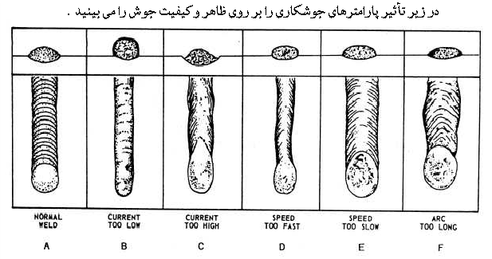

Slide 18
قابليت ها و محدوديت هاي فرآيند جوشكاري SMAW :
جوشكاري قوسي فلزي محافظت شده ، فرآيندي با بيشترين كاربرد بويژه براي جوش هاي كوتاه در توليد ، نگه داري و تعميرات و براي ساختارهاي كارگاهي مناسب است.
در زير مزاياي اين فرآيند جوشكاري آورده شده است :
تجهيزات آن نسبتاً ساده ، ارزان و قابل حمل است.
حفاظت از فلز پركننده و فلز جوش در برابر اكسايش مضر در جريان جوشكاري ، به عهدة الكترود پوشش دار مي باشد.
حفاظت گازي كمكي يا روان ساز دانه اي مورد لزوم نيست.
فرآيند در قبال باد و كوران نسبت به فرآيندهاي جوشكاري قوسي محافظت شدة گازي ، داراي حساسيت كمتري است.
مي توان آن را در فضاهايي با دسترسي كمتر بكار برد.
اين فرآيند جوشكاري براي بيشتر فلزات و آلياژهاي معمولي مناسب است.
الكترودهاي SMAW براي جوشكاري فولادهاي كربني و كم آلياژي ، فولادهاي زنگ نزن ، چدن ها ، مس و نيكل و آلياژهاي آنها و براي بعضي از آلياژهاي آلومينيوم ، وجود دارد. فلزات زود گذار مانند سرب ، قلع و روي و آلياژهاي آنها ، به علت حرارت شديد قوس براي آنها ، توسط اين فرآيند SMAW جوشكاري نمي شوند. فرآيند جوشكاري SMAW براي فلزات واكنشگر از قبيل تيتان ، زيركونيم ، تانتال و نيوبيم به علت كافي نبودن حفاظت براي جلوگيري از آلودگي اكسيژني جوش ، مناسب نيست. الكترودهاي روپوش دار به طول هاي 230 الي 460 ميليمتر توليد مي شوند. از آنجا كه اول قوس زده مي شود ، لذا جريان از تمامي طول قوس عبور مي كند. بنابراين مقدار جرياني را كه مي توان بكار برد توسط مقاومت الكتريكي سيم مغزه محدود مي گردد. آمپراژ باعث گرم شدن بيش از حد الكترود و شكستن پوشش آن مي گردد. اين امر به نوبة خود مشخصات قوس و حفاظت مربوطه را تغيير مي دهد. به علت همين محدوديت ، نرخ هاي رسوب معمولاً كمتر از فرآيندهايي از قبيل جوشكاري قوس فلزي ( GMAW ) است. چرخة كار اپراتور و نرخ هاي رسوب كلي الكترودهاي روپوش دار معمولاً كمتر از فرآيند الكترود يكسره نظير جوشكاري قوسي توپودري ( FCAW ) است. اين امر به اين علت است كه الكترودها را تا حداقلي از طول آن مي توان بكار برد. هنگامي كه به آن طول رسيد ، جوشكار بايد الكترود مصرف نشده را دور ريخته و الكترود جديدي در انبر قرار دهد. بعلاوه سرباره نيز بايد در شروع و آخرها و قبل از رسوب جوش مجاور رويه يا كنار مهرة رسوب شده ، زدوده شود.
يكي ديگر از محدوديت هاي اين فرآيند جوشكاري ، محل تعويض الكترود مي باشد كه در محل تعويض الكترود برخي عيوب ديده مي شوند.

Slide 19
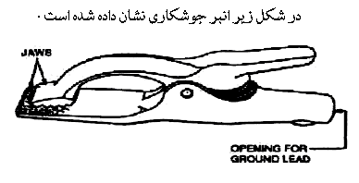
تجهيزات و لوازم ضروري براي فرآيند جوشكاري SMAW :
منبع نيرو براي ذوب كردن الكترود و لبه هاي اتصال
نگه دارندة الكترود ( انبر جوشكاري )
اتصال قطعه كار
كابل هاي جوشكاري

Slide 20
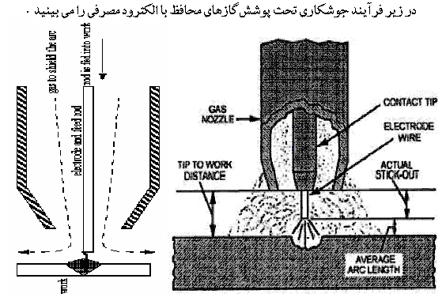
جوشكاري تحت پوشش گازهاي محافظ با الكترود مصرفي
Gas Metal Arc Welding
فرآيند جوشكاري است كه در آن ، با ذوب كردن اتصال توسط يك قوس الكتريكي بين يك الكترود يكسرة فلزي پركنندة مصرف شدني و قطعه كار و حفاظت توسط يك گاز ( مثلاً گاز آرگون يا گاز كربنيك ) و يا مخلوطي از گازها ، احتمالاً محتوي يك گاز خنثي ، يا مخلوطي از يك گاز و يك سرباره و بدون كاربرد فشار صورت مي گيرد. اين فرآيند گاهي جوشكاري MIG ، MAG يا CO2 ناميده مي شود. تغذية الكترود مداوم است. الكترود ( سيم جوش ) لخت مي باشد. اين فرآيند جوشكاري را مي توان با ماشين نيمه خودكار يا روش هاي خودكار انجام داد.

Slide 21
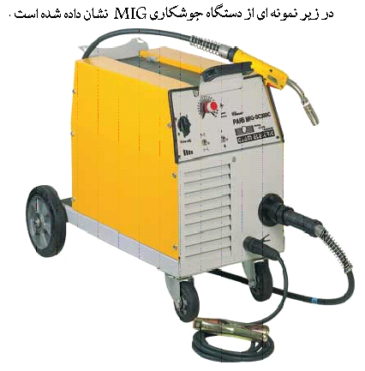
فرآيند جوشكاري MIG :
در فرآيند MIG براي محافظت از فلز جوش و مذاب معمولاً از گازهاي آرگون و هليوم و مخلوطي از اين گازها و گازهاي بي اثر ( Inert ) و غيره استفاده مي شود. فرآيند جوشكاري MIG براي جوشكاري فلزاتي مانند فولاد زنگ نزن ، آلومينيوم ، نيكل و مس مورد استفاده قرار مي گيرد.

Slide 22
فرآيند جوشكاري MAG :
اين فرآيند جوشكاري ، همانند فرآيند MIG مي باشد ، با اين تفاوت كه در اين فرآيند براي حفاظت از جوش و منطقة مجاور ، از گازهاي فعال ( Active ) استفاده كرده و براي اتصال فلزات آهني استفاده مي شود.
معمولاً با اضافه كردن درصدي اكسيژن در گاز محافظ ، براي جوشكاري فولادهاي معمولي ( فولاد سادة كربني ) بكار مي رود زيرا با اضافه كردن مقدار كمي اكسيژن به گاز محافظ باعث آرام تر شدن و محوري شدن قطرات مذاب مي شود و در نتيجه حوضچة جوش روان بوجود مي آيد كه حوضچة جوش روان وظايف خيس كنندگي بهتري ايجاد مي كند و در نهايت شكل باند جوش مسطح تر و صاف تر مي باشد. البته بايد توجه داشت كه به خاطر اين مقدار اكسيژن بايد از عناصر اكسيژن زدا در الكترود استفاده كرد تا فلز جوش از نظر متالورژيكي دچار مشكل نشود.
در فرآيند جوشكاري MAG گاهي اوقات از گاز محافظ CO2 استفاده مي كنند كه براي جوشكاري فولادهاي معمولي و آلياژي بكار گرفته مي شود.

Slide 23
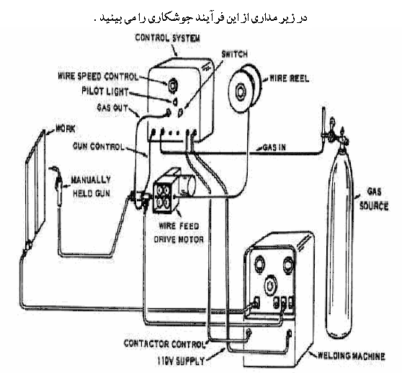
تجهيزات و لوازم ضروري براي فرآيند جوشكاري GMAW :
وسايلي كه در اين فرآيند جوشكاري مورد استفاده قرار مي گيرد عبارتند از :
منبع نيرو ( تأمين كنندة انرژي براي ذوب الكترود )
دستگاه تغذية سيم جوش
كابل جوشكاري
تورچ جوشكاري ( انبر جوشكاري )
قسمت تأمين كنندة گاز محافظ

Slide 24
مزايايي فرآيند جوشكاري GMAW :
اين فرآيند جوشكاري نسبت به ديگر فرآيندهاي قوسي ديگر مانند SMAW مزاياي زيادي دارد كه به شرح زير مي باشد :
اين فرآيند طوري است كه مي تواند در مورد بيشتر فلزات مغناطيسي مفيد باشد.
اتوماسيون يا روباتيك كردن اين فرآيند به دليل پيوسته بودن الكترود و به علت طول قوس ثابت آسان مي باشد.
تمركز قوس الكتريكي به علت توان بر سطح بالا زياد مي باشد ، بنابراين امكان جوشكاري ورق هاي نازك و حالت هاي غير تخت راحت تر است و پيچيدگي و تابيدگي كمتر ، سرعت و نفوذ ، بيشتر خواهد بود.
در اين فرآيند ميزان جرقه نسبتاً كم است.
سيم جوش بطور مستمر تغذيه مي گردد ، بنابراين زمان براي تعويض الكترود صرف نمي شود.
اين فرآيند مي تواند به راحتي در تمام وضعيت ها استفاده شود.
حوضچة مذاب و قوس الكتريكي به راحتي قابل مشاهده است.
سرباره حذف شده يا بسيار نازك است.
از الكترود با قطر نسبتاً كم استفاده مي شود كه باعث چگالي جريان بالاتري مي گردد.
درصد بالايي از الكترود يا سيم جوش در منطقة اتصال رسوب مي كند.
سرعت هاي انتقال سريع تر و ميزان رسوب بالاتري نسبت به نوع جوشكاري دستي TIG دارد.
عمق نفوذ جوش بيشتر از فرآيند SMAW است ، در نتيجه اجازه مي دهد كه جوش كوچكتر با استحكام مورد نظر بوجود آيد.

Slide 25
محدوديت هاي فرآيند جوشكاري GMAW :
اين فرآيند جوشكاري داراي مزيت هاي فراواني است ، ولي در كنار اين مزيت ها داراي محدوديت هايي نيز مي باشد كه مهمترين اين محدوديت ها عبارتند از :
وسايل و تجهيزات اين فرآيند جوشكاري پيچيده تر بوده و در نتيجه حمل و نقل مشكل خواهد بود.
تجهيزات اين فرآيند گران بوده و هزينة تعمير و نگهداري دستگاه هاي اين فرآيند بالا مي باشد.
دستگاه داراي تورچ كوتاه مي باشد.
تنوع در انواع الكترود يا سيم جوش وجود ندارد.
قوس نيازمند حفاظت در مقابل باد مي باشد ، زيرا باد باعث منحرف كردن گاز پوششي يا محافظت كننده از قوس مي گردد.
تورچ جوشكاري بايد نزديك بكار باشد ، در نتيجه كاربرد اين فرآيند در بعضي موارد نسبت به انواع جوشكاري هاي ديگر مشكل است.
سرعت سرد شدن جوش به علت عدم وجود لاية سرباره سريع تر از روش هاي قوسي با محافظت سرباره است ، در نتيجه ممكن است خواص متالورژيكي و مكانيكي فلز جوش را تغيير دهد.

Slide 26
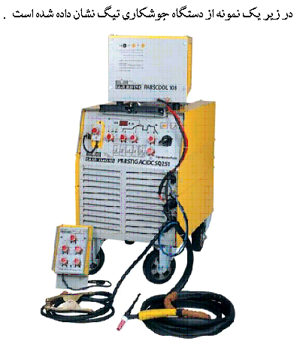
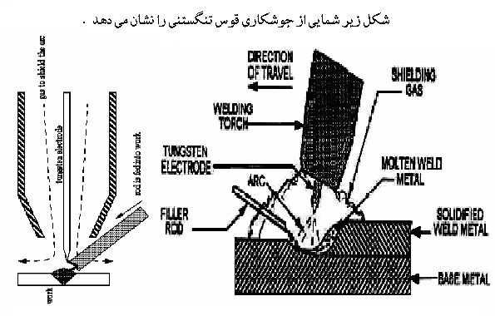
جوشكاري تحت پوشش گازهاي محافظ با الكترود تنگستن
Gas Tungsten Arc Welding
فرآيند جوشكاري قوسي مي باشد كه قوس بين الكترود تنگستني ( مصرف نشدني ) و حوضچة مذاب پديد مي آيد. اين فرآيند جوشكاري با گاز محافظ و بدون كاربرد فشار صورت مي گيرد. جوشكاري قوس تنگستني را مي توان با اضافه كردن فلز پركننده يا بدون آن بكار برد. از ديگر نام هاي اين فرآيند جوشكاري مي توان به TIG اشاره كرد.

Slide 27
تجهيزات و لوازم ضروري براي فرآيند جوشكاري GTAW :
وسايلي كه در اين فرآيند جوشكاري مورد استفاده قرار مي گيرد عبارتند از :
منبع نيرو ( تأمين كنندة انرژي براي ذوب الكترود )
دستگاه تغذية سيم جوش
كابل جوشكاري
تورچ جوشكاري ( انبر جوشكاري )
قسمت تأمين كنندة گاز محافظ

Slide 28
مزايايي فرآيند جوشكاري GMAW :
اين فرآيند جوشكاري نسبت به ديگر فرآيندهاي قوسي ديگر مانند SMAW مزاياي زيادي دارد كه به شرح زير مي باشد :
اين فرآيند طوري است كه مي تواند در مورد بيشتر فلزات مغناطيسي مفيد باشد.
اتوماسيون يا روباتيك كردن اين فرآيند به دليل پيوسته بودن الكترود و به علت طول قوس ثابت آسان مي باشد.
تمركز قوس الكتريكي به علت توان بر سطح بالا زياد مي باشد ، بنابراين امكان جوشكاري ورق هاي نازك و حالت هاي غير تخت راحت تر است و پيچيدگي و تابيدگي كمتر ، سرعت و نفوذ ، بيشتر خواهد بود.
در اين فرآيند ميزان جرقه نسبتاً كم است.
سيم جوش بطور مستمر تغذيه مي گردد ، بنابراين زمان براي تعويض الكترود صرف نمي شود.
اين فرآيند مي تواند به راحتي در تمام وضعيت ها استفاده شود.
حوضچة مذاب و قوس الكتريكي به راحتي قابل مشاهده است.
سرباره حذف شده يا بسيار نازك است.
از الكترود با قطر نسبتاً كم استفاده مي شود كه باعث چگالي جريان بالاتري مي گردد.
درصد بالايي از الكترود يا سيم جوش در منطقة اتصال رسوب مي كند.
سرعت هاي انتقال سريع تر و ميزان رسوب بالاتري نسبت به نوع جوشكاري دستي TIG دارد.
عمق نفوذ جوش بيشتر از فرآيند SMAW است ، در نتيجه اجازه مي دهد كه جوش كوچكتر با استحكام مورد نظر بوجود آيد.

Slide 29
محدوديت هاي فرآيند جوشكاري GMAW :
اين فرآيند جوشكاري داراي مزيت هاي فراواني است ، ولي در كنار اين مزيت ها داراي محدوديت هايي نيز مي باشد كه مهمترين اين محدوديت ها عبارتند از :
وسايل و تجهيزات اين فرآيند جوشكاري پيچيده تر بوده و در نتيجه حمل و نقل مشكل خواهد بود.
تجهيزات اين فرآيند گران بوده و هزينة تعمير و نگهداري دستگاه هاي اين فرآيند بالا مي باشد.
دستگاه داراي تورچ كوتاه مي باشد.
تنوع در انواع الكترود يا سيم جوش وجود ندارد.
قوس نيازمند حفاظت در مقابل باد مي باشد ، زيرا باد باعث منحرف كردن گاز پوششي يا محافظت كننده از قوس مي گردد.
تورچ جوشكاري بايد نزديك بكار باشد ، در نتيجه كاربرد اين فرآيند در بعضي موارد نسبت به انواع جوشكاري هاي ديگر مشكل است.
سرعت سرد شدن جوش به علت عدم وجود لاية سرباره سريع تر از روش هاي قوسي با محافظت سرباره است ، در نتيجه ممكن است خواص متالورژيكي و مكانيكي فلز جوش را تغيير دهد.

Slide 30
جوشكاري تحت پوشش گازهاي محافظ با الكترود تنگستن
Gas Tungsten Arc Welding
فرآيند جوشكاري قوسي مي باشد كه قوس بين الكترود تنگستني ( مصرف نشدني ) و حوضچة مذاب پديد مي آيد. اين فرآيند جوشكاري با گاز محافظ و بدون كاربرد فشار صورت مي گيرد. جوشكاري قوس تنگستني را مي توان با اضافه كردن فلز پركننده يا بدون آن بكار برد. از ديگر نام هاي اين فرآيند جوشكاري مي توان به TIG اشاره كرد.

Slide 31
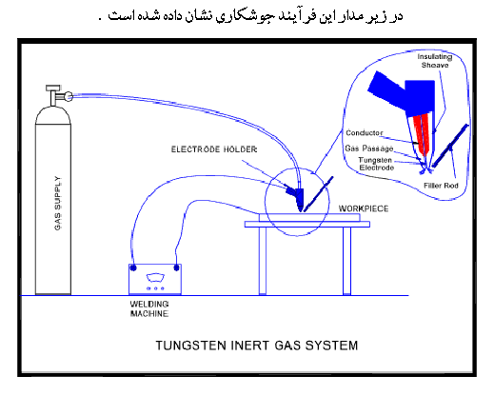
تجهيزات و لوازم ضروري براي فرآيند جوشكاري GTAW :
وسايلي كه در اين فرآيند جوشكاري مورد استفاده قرار مي گيرد عبارتند از :
منبع نيرو ( تأمين كنندة حرارت براي ذوب كردن لبة اتصال و سيم جوش )
الكترود ( معمولاً الكترودهاي تنگستني )
سيستم آبگرد
كابل جوشكاري
مشعل جوشكاري ( تورچ )
قسمت تأمين كنندة گاز محافظ

Slide 32
مزيتهاي فرآيند جوشكاري TIG :
اين فرآيند طوري است كه مي تواند در مورد بيشتر فلزات مغناطيسي و غير مغناطيسي مفيد باشد.
در اين فرآيند تقريباً جرقه وجود ندارد.
اين فرآيند مي تواند به راحتي در تمام وضعيت ها استفاده شود.
حوضچه مذاب و قوس الكتريكي به وضوح قابل مشاهده است.
سرباره يا فلاكس حذف شده يا بسيار اندك است.
حوضچه مذاب به راحتي قابل كنترل است.
از هر دو حالت جريان متناوب AC و يكسوDC مي توان بهره جست.
بهترين روش براي جوشكاري فلزاتي است كه لايه اكسيدي دارند.
در اين فرآيند جوشكاري ، قوس متمركز است و از شكل افتادگي و اعوجاج هم كمتر است و ريشه اتصال را مي توان بهتر جوش داد.
محدوديتهاي فرآيند جوشكاري TIG :
چون حرارت منتقل شده در الكترود غير مصرفي مفيد واقع نمي شود داراي راندمان حرارت مفيد كمتري نسبت به روشهاي ديگر قوسي فلز با محافظت گاز خنثي است ، پس كندتر است.
احتمال آلوده شدن فلز جوش از تنگستن زياد است كه خود ، موجب كاهش خواص جوش مي شود.
چون گاز آرگون و هليوم و وسايل جوشكاري نسبتاً گران است ، از نظر اقتصادي قابل مقايسه با بعضي روشهاي ديگر نيست به اين جهت بيشتر از اين روش ، در اتصالات دقيق و فلزات حساس استفاده مي شود.

Slide 33
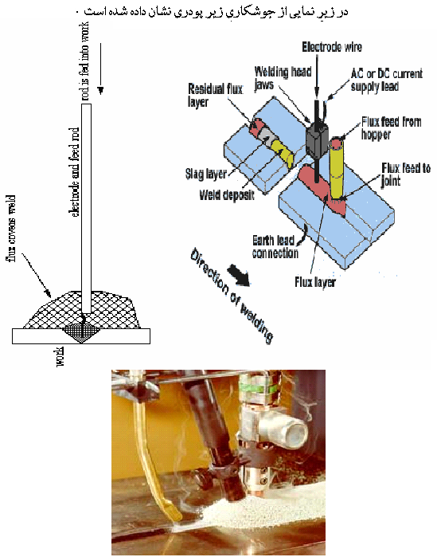
جوشكاري زيرپودري
Submerged Arc Welding
فرآيند جوشكاري قوسي كه يك يا چند قوس بين الكترود فلزي لخت يا الكترودها ( سيم جوش توپر ) و حوضچة جوش بكار مي برد. قوس و فلز مذاب توسط بستري از روان ساز دانه يا پودر جوش روي قطعات كار محافظت مي شود. فرآيند بدون فشار و فلز پركننده توليدي توسط الكترود ( سيم جوش ) و گاهي از منبعي ضميمه ( سيم جوش ، روان ساز يا دانه هاي فلزي ) تأمين مي شود.
از آنجايي كه قوس الكتريكي در اين فرآيند جوشكاري زير پودر
جوشمخفي مي باشد گاهي به اين فرآيند جوشكاري ، جوشكاري
قوس مخفي نيز مي گويند.
اصول كار : در جوشكاري زير پودري ، انتهاي سيم جوش
يكسره در داخل تودة انباشتة روان ساز ، كه منطقه يا اتصال مورد
جوش را مي پوشاند ، قرار مي گيرد. قوس توسط برخورد الكترود
به سطح قطعه كار آغاز مي گردد.

Slide 34
مزاياي پروسه زير پودري
قوس در زير لايه اي از فلاكس تشكيل مي شود كه جرقه قوس را مخفي مي كند و پاشش و گازهاي متصاعد شده را احاطه مي كند.
شدت بالاي جريان ، عمق نفوذ را افزايش مي دهد و براي نفوذ به لبه كمتري نياز است.
نرخ رسوب بالا و سرعت جوشكاري بالا ميسر است.
فلاكس به صورت يك پاك كننده و اكسيد زدا براي اكسيژن عمل مي كند و از حل شدن نيتروژن و گوگرد در حوضچه ، جلوگيري مي كند. فلاكس به ايجاد جوشهاي با ظاهر زيبا و خواص مكانيكي بالا كمك مي كند.
اين فرآيند مي تواند جوش با هيدروژن كم توليد نمايد.
حفاظتي به كمك فلاكس ايجاد مي كند و مانند جوشكاري SMAW به باد حساس نمي باشد.
نياز به زحمت كم جوشكار دارد.
سرباره مي تواند جمع آوري ، پاك و دانه بندي گردد و با فلاكس نو و تازه جهت استفاده مجدد مخلوط گردد.
محدوديتهاي پروسه زير پودري
تعداد جزئيات تغذيه كننده سيم منبع قدرت ، كنترلها و تجهيزات فلاكس دستي زياد است.
اتصال جوش بايد در موقعيت تخت و افقي نگه داشته شود تا فلاكس در محل خود در درز اتصال قرار گيرد.
سرباره بايد قبل از پاس بعدي جمع آوري شود.
اين روش معمولاً براي جوشكاري صفحاتي با ضخامت كمتر از 4.5mm چندان مناسب نيست.
ايجاد خلل و فرج در جوش به دليل حضور مواد ناخالصي در پودر.

Slide 35
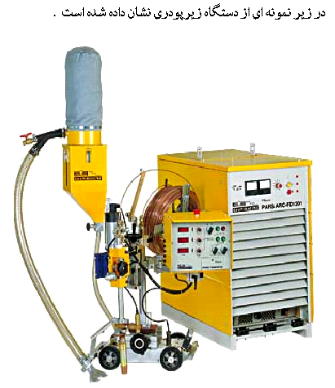
كاربردهاي فرآيند زير پودري
اگر يك فولاد را بتوان با فرآيندهاي TIG - GTAW و SMAW و FCAW جوش داد با اين پروسه نيز مي توان جوش داد. محدوديت اصلي پروسه SAW در ورقه هاي نازك و موقعيت جوشكاري است. به دليل اين كه SAW داراي حرارت ورودي بالا و نرخ رسوب بالا مي باشد و از اين فرآيند جوشكاري ، براي جوشكاري فولادهاي ضخيم استفاده مي شود و همانطور كه گفته شد با اين پروسه فولادهايي به ضخامت بالاتر از 6.4mm را جوشكاري مي كنند.

Slide 36
مواد مصرفي جوشكاري ( Welding Consumables ) :
در اغلب فرآيندهاي جوشكاري ، وجود يك يا چند مادة مصرفي براي برقراري بهتر اتصال و گاه محافظت از حوضچة مذاب ايجاد شده از ضرورت هاي انكار ناپذير بشمار مي آيد. مهمترين اين مواد مصرفي كه در جريان جوشكاري مصرف شده و اغلب قابل بازيافت نيز نمي باشند عبارتند از :
پركننده هاي جوشكاري ( Filler Materials )
پودرهاي جوشكاري ( Welding Fluxes )
گازهاي جوشكاري ( Welding Gases )
اسپري ها و خميرهاي جوشكاري ( Welding Sprays And Pastes )
پشت بندهاي جوشكاري ( Welding Backings )
نازل و گاز پخش كن هاي جوشكاري(Welding Nozzle And Gas Distributors)

Slide 37
پركننده هاي جوشكاري ( Filler Materials ) :
تقريباً در تمام فرآيندهاي جوشكاري قوس الكتريكي ، حرارتي ، انفجاري ، بريزينگ ، لحيم كاري و غيره ، وجود مادة پركننده مصرفي براي برقراري اتصال ضروري است. انواع مواد مصرفي پركننده بر اين اساس به اين شكل تقسيم بندي شده اند :
در اين مبحث ما فقط به شرح الكترودهاي روپوش دار مي پردازيم
الكترودهاي روپوش دار ( Welding Electrode ) :
جوشكاري قوس الكتريكي براي اولين بار و با الكترود ذغالي در سال 1881 ميلادي انجام شد و 7 سال بعد ، يعني در سال 1888 ميلادي ، الكترود ذغالي با يك ميلة فولادي لخت جايگزين گرديد. كيفيت اتصال به مراتب از قبل بهتر شده بود ، اما ورود گازهاي موجود در اتمسفر ، بويژه اكسيژن و نيتروژن به صورت غير قابل كنترل به داخل مذاب جوش و تأثيرات متالورژيكي و مكانيكي آنها ، كيفيت دروني جوش را به سبب ايجاد تردي و سختي و شكنندگي بيش از حد و نيز وجود حفرات گازي داخلي ، به شدت كاهش مي داد. علاوه بر آن ، قطع و وصل شدن هاي قوس ، حالتي ناپايدار پديد مي آورد كه براي اين منظور ، به يك جوشكار با مهارت هاي بالا نياز بود. در ضمن جرقه هاي جوشي كه به اطراف پاشيده مي شد ، كيفيت سطح فلز و ايمني جوشكار را به خطر مي انداخت ، از اين رو در سال 1904 براي نخستين بار در سوئد ، روپوشي از آهك همراه با افزودني هاي ديگر به روي مفتول فلزي لخت چسبانده شد كه مشكلات گفته شده را تا حدي كاهش مي داد. اين فرآيند تا سال 1950 سير ترقي خود را طي نمود تا در اين دهه ، شناخت نسبتاً كاملي از روپوش ها و مزايا و محدوديت هاي هر كدام بدست آمد.

Slide 38
نقش مفتول الكترودها :
هدايت جريان الكتريكي
تأمين فلز پركنندة درز جوش
نقش پوشش الكترودها :
پوشش الكترودها ، نقش هايي اساسي براي ميلة الكترود و منطقة جوش ، قبل و بعد از جوشكاري ايفا مي كنند كه عبارتند از :
جلوگيري از زنگ زدگي و آلودگي ميلة الكترود ، در زمان انبارداري و جوشكاري
محافظت و پايدار سازي قوس الكتريكي برقرار شده
محافظت از جوش بوسيلة گازهاي منشعب شدة حاصل از سوختن پوشش الكترود در جريان جوشكاري
محافظت از جوش بوسيلة سربارة تشكيل شدة ناشي از سوختن پوشش الكترود در جريان جوشكاري
جلوگيري از اتلاف گرما و پراكندگي حرارت در محيط
ايجاد يك پروفيل مناسب در سطح جوش ( گردة جوش مقعر ، تخت يا محدب )
جلوگيري از سريع سرد شدن جوش
جلوگيري از رشد بي روية دانه بندي سطحي جوش
كنترل واكنش هاي سرباره - مذاب ، گاز - مذاب و گاهي اوقات انجام عمل تصفيه فلز جوش يا اضافه نمودن بعضي عناصر آلياژي به داخل ساختار جوش و بهبود آلياژ سازي
ايجاد امكان بيشتر براي متنوع سازي انواع الكترودهاي ساخته شده از يك نوع ميلة الكترود
سيال سازي جريان مذاب و ايجاد سهولت بيشتر در جريان جوشكاري
كاهش عرض محدودة تحت تأثير حرارت قرار گرفته ( HAZ )
افزايش بازدهي يا راندمان بازدهي ( توليد مذاب و پركنندگي ) الكترود و در نتيجه كاهش مصرف الكترود

Slide 39
14. ايجاد ايمني بيشتر براي جوشكاران به دليل كاهش تشعشعات ، انعكاس فلز ناشي از قوس الكتريكي و پاشش جرقه ها
15. افزايش قدرت و سرعت انتقال مذاب از الكترود به حوضچة جوش و برقراري بهتر جريان مثبت و منفي
16. كنترل عمق نفوذ جوش
17. كاهش حرارت ورودي مورد نياز و در عين حال افزايش شدت قوس در صورتي كه پودر آهن در پوشش الكترودهاي فولادي بكار گرفته شده باشد.
18. امكان انجام جوشكاري در وضعيت هاي مختلف و حتي وضعيت هاي جوشكاري دشوار مثل بالاسري يا بالاسر
19. كنترل طول قوس و ولتاژ
20. مشخصة شناسايي الكترودها در صورت استفاده از پوشش ها با رنگ هاي مختلف و معرفي شده.
تقسيم بندي الكترودها بر اساس نوع پوشش آنها :
از حدود 1950 ميلادي ، الكترودها را در انگلستان ، بر اساس جنس پوشش آنها طبقه بندي مي نمودند ، كه اين تقسيم بندي در نوع خود مؤثر و تا امروز در بعضي صنايع كاربرد دارد. الكترودها بر اساس پوشش آنها به چند گروه تقسيم مي شوند كه عبارتند از :

Slide 40
كلاس اول : سلولزي ( Cellulose Type ) :
بيش از 40 درصد وزني پوشش اين نوع الكترودها را سلولز ( Cx Hy O2 ) تشكيل مي دهد كه در اثر سوختن ، مقدار زيادي هيدروژن و اكسيد كربن آزاد مي كند. گازهاي حاصله حوضچة مذاب و قوس الكتريكي را از نفوذ گازهاي مخرب موجود در اتمسفر محافظت مي نمايند. از اين رو استفاده از اين خانواده الكترودها ، اغلب در جوشكاري پاس ريشة خطوط انتقال لولة نفت و گاز و ساير سيالات كه در فضاي باز انجام مي شوند كاربرد وسيعي پيدا كرده است. وجود گازهاي فعال آزاد شدة حاصل از سوختن سلولز مثل هيدروژن و اكسيد كربن در داخل حوضچة جوش ، علاوه بر يونيزاسيون آنها ، قوسي با ولتاژ بالا پديد مي آورند كه به دليل انرژي فزايندة خود ، حرارت حوضچة جوش را نيز تا حد قابل توجهي افزايش داده و سبب نفوذ بسيار خوب جوش مذاب در داخل ساختار فلز پايه مي گردند ( الكترودهاي نفوذي ).
از ديگر مشخصات پوشش هاي سلولزي مي توان به امكان استفاده از آنها در وضعيت هاي مختلف ، دود زياد ، قوس بسيار قوي و نافذ و پايدار ، پاشش جرقه هاي جوش به نسبت بسيار زياد به اطراف جوش و سطح جوش خشن با مهره جوش هاي فاصله دار ناهموار اشاره نمود.
در ضمن نبودن عناصر پايدار كنندة قوس در پوشش آنها سبب شده تا اين الكترودها را بتوان با جريان هاي يكنواخت ( AC ) و مستقيم ( DC ) بدون هيچ مشكلي بكار برد.
از جمله مهمترين الكترودهاي اين خانواده ، مي توان به الكترودهاي E8010 ، E7010 و E6010 در استاندارد AWS اشاره نمود.

Slide 41
كلاس دوم و سوم : پوشش هاي رتيلي يا اكسيد تيتانيوم ( Rutile “ Acid “ Type ) :
تركيب اصلي اين پوشش ها كه در كلاس دوم و سوم قرار گرفته ، اكسيد تيتانيوم طبيعي ، مقادير قابل توجهي مواد يونيزه كننده و ميكا مي باشد كه وجود مواد يونيزه كننده ، استفاده از الكترودهاي مذكور را آسان مي كند. كلاس دوم به دليل سربارة نسبتاً غليظي كه توليد مي كند ، بيشتر براي جوشكاري حالت هاي گوشه ( Fillet ) و در وضعيت هاي افقي و عمودي مناسب است و كلاس سوم به دليل سربارة رقيق تر كه به واسطة وجود تركيبات قليايي اضافه شده در آن بدست مي آيد ، براي كلية وضعيت هاي جوشكاري مناسب است.
همانگونه كه گفته شد ، شروع قوس با اين الكترودها آسان و بويژه براي جوش هاي كوتاه ، گوشه و جوشكاري ورق ها توصيه شده است. جوش حاصل ، همچنين داراي خاتمة نسبتاً ظريفي بوده و بازدهي آن نيز قابل توجه است. الكترودهاي رتيلي به طور معمول ، نفوذي متوسط ، همراه با يك قوس الكتريكي ملايم و آرام توليد نموده و نسبت به رطوبت حساس نيستند. قابليت جدا شدن سرباره از روي جوش عالي بوده و گردة جوش نسبتاً منظم و ظريف خواهد بود. وجود مقادير قابل توجهي سديم و پتاسيم در اين نوع پوشش موجب آرام تر شدن قوش الكتريكي ، البته با كاهش نفوذ را سبب مي گردد. همچنين به دليل خاصيت يونيزاسيون اكسيد تيتانيوم ، مي توان اين الكترودها را با جريان برق متناوب ( AC ) نيز بكار گرفت.
از جمله مهمترين الكترودهاي رتيلي در استاندارد AWS مي توان به E6013 ، E7014 ، E7024 ،
E309L-16 ، E316L-16 ، E308L-16 ، E309Mo-26 و غيره اشاره نمود.

Slide 42
كلاس چهارم : پوشش هاي اسيدي ( Acidic Type ) :
پوشش اين الكترودها اغلب ، شامل اكسيدها و كربنات هاي منگنز ، آهن و مقاديري سيليسيم بوده و سربارة حاصل از جوشكاري با اين نوع الكترودها داراي خواص اسيدي مي باشد.
جوش حاصل نيز داراي سطحي هموار و براق بوده و سربارة سيال و پر حجم حاصل از جوشكاري نيز ، پس از سرد شدن بلافاصله از سطح جوش جدا مي شود به همين دليل ، و به ويژه در جوشكاري هاي چند پاسي ، خطر باقي ماندن سرباره در بين پاس هاي جوشكاري به حداقل مي رسد. شروع قوس الكتريكي با اين الكترودها ، آسان تر از الكترودهاي قليايي ، اما مشكل تر از الكترودهاي رتيلي است.
استحكام كششي فلز جوش نيز كمتر از استحكام كششي فلز جوش حاصل از جوشكاري با الكترودهاي رتيلي روي يك فلز پاية مشابه است ، اما ازدياد طول نسبي ، انعطاف پذيري و مقاومت به ضربه آن بيشتر است. اين الكترودها را اغلب در تمامي وضعيت هاي جوشكاري مي توان بكار برد.
از مهمترين نوع الكترودهاي اسيدي در استاندارد AWS مي توان به الكترود E7027 اشاره كرد.

Slide 43
كلاس پنجم : پوشش هاي اكسيدي ( Oxide Type ) :
تركيب اصلي اين پوشش ها ، اغلب از اكسيد آهن و اكسيد منگنز و نيز كربنات آهن و كربنات منگنز تشكيل شده و به همين دليل ، سربارة حاصل از جوشكاري آنها ، متراكم ، سنگين و پر حجم بوده ، اما در عين حال ، به راحتي از روي جوش جدا مي شود. بيشترين وظيفة حفاظت از حوضچة جوش به عهدة سرباره است. نفوذ جوش حاصل نسبتاً كم است ، اما داراي سطحي صاف و يكنواخت با استحكام نسبتاً كمتري مي باشد.
به دليل سياليت بالاي مذاب حاصل ، اين نوع الكترودها را بيشتر براي جوش هاي گوشه در وضعيت هاي افقي و تخت بكار مي برند و معمولاً ظاهر جوش حاصل بسيار بهتر از كيفيت مكانيكي آن است.
كلاس ششم : بازي يا قليايي ( Basic Type ) :
پوشش اين الكترودها ، اغلب شامل مقادير قابل ملاحضه اي كربنات كلسيم ( CaCo ) ، فلورايد ، آهك و
فلوراسپار است. عمل حفاظت از حوضچة جوش در اين كلاس از پوشش ها ، سوختن كربنات كلسيم و توليد
گاز CO2 است كه عمل حفاظت از حوضچة جوش را به عهده مي گيرد. به دليل كم بودن مقدار رطوبت موجود در اين پوشش ها ، جوش حاصل مقدار هيدروژن بسيار كمي در تركيب خود خواهد داشت بنابراين اين الكترودها
را ، الكترودهاي كم هيدروژن ( Low Hydrogen ) مي نامند. به همين دليل ، اين الكترودها در درجه حرارت هاي پايين نيز از استحكام نسبتاً خوبي برخوردارند. در مقايسه با ساير الكترودها ، احتمال بروز ترك گرم يا سرد در اين دسته از الكترودها كمتر است. از اين رو براي جوشكاري فولادهاي آلياژي كم آلياژ كه در مقابل
بروز ترك هاي منطقة HAZ حساسند ( مثل فولادهاي ساختماني منگنز دار ، مخازن تحت فشار ، بدنة كشتي ها و غيره ) كاربرد وسيعي پيدا كرده اند.

Slide 44
در ضمن مقاومت جوش حاصل در برابر ترك هاي گرم ( Hot Cracking ) ، اين الكترودها را براي جوشكاري فولادهاي پر كربن ، با ضخامت هاي بالا نيز مناسب كرده است. استفاده از اين الكترودها ، به دليل سربارة غليظ آنها چندان آسان نيست ، اما از آنها مي توان در تمام وضعيت ها و با جريان هاي مستقيم و متناوب استفاده نمود.
براي جلوگيري از افزايش مقدار رطوبت ، در نگهداري اين الكترودها بايد دقت كافي بكار برد
و آنها را در جاي خشك نگه داري نمود. پيش از بكار گيري اين الكترودها ، لازم است عمليات باز پخت ( گرم كردن ) را مجدداً در مورد آنها بكار گرفت و آنها را در گرم خانه يا
الكترود خشك كن ( Oven ) ، چند ساعتي خشك نمود. با اين روش مي توان مقدار هيدروژن ورودي به حوضچة جوش را تا حد قابل ملاحضه اي تحت كنترل درآورد.
وجود هيدروژن در حوضچة جوش ، حرارت جوش را بيش از حد افزايش مي دهد و هر چند نفوذ آن را تا حد قابل ملاحضه اي بالا مي برد ، اما معايب بسياري از جمله ترك ها ، تنش هاي حرارتي و غيره را در جوش پديد مي آورد.
از مهمترين انواع الكترودها با روكش قليايي مي توان به الكترودهاي E7016 ، E8016 ،
E9016 ، E5050-15 ، E502-16 ، E9015 ، E308L-15 ، E309L-15 ،
E316L-15 در استاندار AWS اشاره نمود.

Slide 45
كلاس هفتم : روتيلي + پودر آهن(Rutile+Iron Powder Type) :
افزايش پودر آهن به پوشش الكترودها اثرات مثبت زيادي به جاي مي گذارد كه مهمترين آنها عبارتند از :
افزايش نرخ رسوب ( Deposition Rate )
افزايش پايداري قوس ( Arc Stability )
افزايش بازدهي ( High Efficiency )
افزايش انعطاف پذيري براي جوشكاري در زواياي تنگ با محدوديت مكان حركت
پهن تر شدن قوس الكتريكي ، رسوب در سطح بيشتر و عمق كمتر به دليل هدايت الكتريكي دوگانه از مغزة الكترود و پوشش محتوي پودر آهن
كاهش مقدار پاشش و جرقه ، به دليل محدود شدن اتصال كوتاه بين الكترود و سطح قطعه كار به دليل عبور جريان الكتريكي از درون پوشش
صاف تر بودن سطح گردة جوش پديد آمده
كاهش خطر بروز Under Cut
بزرگ بودن حوضچة جوش نسبت به ساير الكترودها
از آنچه گفته شد ، مي توان به اهميت استفاده از الكترودها با روكش هاي محتوي پودر آهن پي برد. به طور كلي مهمترين نوع اين الكترودها ، الكترودهاي قليايي بعلاوة پودر آهن هستند كه اغلب در تركيب خود حدود 50 درصد پودر آهن دارند. وقتي الكترود ذوب مي شود، در حقيقت علاوه بر مغز الكترود ، پودر آهن موجود در سرباره نيز وارد حوضچه شده و به حجم مذاب اضافه مي شود ، از اين رو پديدة افزايش بازدهي اتفاق مي افتد. يك مقايسه بين الكترودهاي قليايي و قليايي با پودر آهن ، افزايش حدود 15 تا 30 درصد راندمان را نشان مي دهد.
الكترودهاي E7018 ، E7028 ، E7048 ، E8018 ، E9018 ، E11018 و غيره در استاندارد AWS از اين جمله اند.
تركيب رتيل با مقدار زيادي پودر آهن نيز ، كلاس الكترودهاي رتيلي پودر آهن دار را طبقه بندي مي كند كه داراي انعطاف پذيري بسيار بالايي بويژه در زواياي تنگ و محدود در مكان و حركت مي باشند.

Slide 46
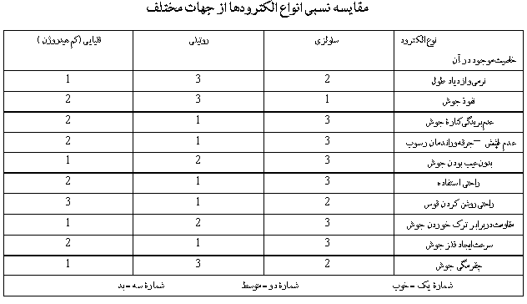

Slide 47
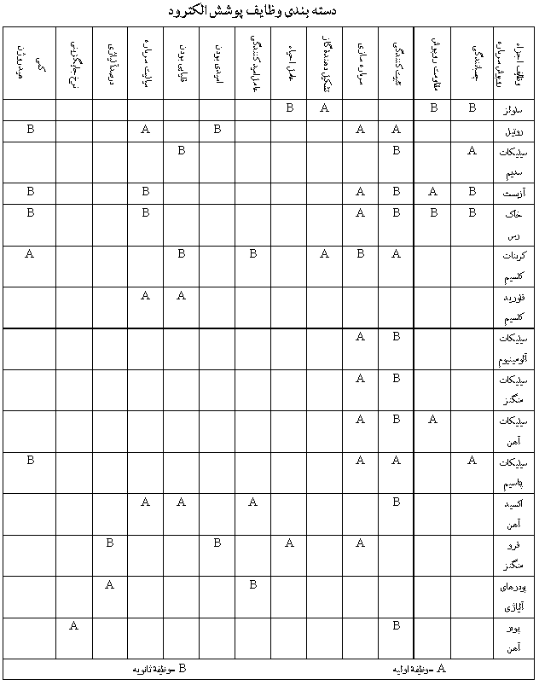

Slide 48
طبقه بندي الكترودهاي روپوش دار بر اساس استاندارد AWS :
اين انجمن قواعدي را در مورد شناسايي و طبقه بندي الكترودها وضع كرده كه مورد تأييد اغلب انجمن هاي مهندسي و فني آمريكا و ديگر كشورهاي صنعتي جهان نيز قرار گرفته است.
در سال 1935 ميلادي ، AWS و Astm ، كميته مشتركي براي تهيه استانداردهاي مشترك و طبقه بندي شده ، براي مواد مصرفي جوشكاري تشكيل دادند. در سال 1969 ، اين دو انجمن بزرگ در توافق نامه اي ، كميته
مشترك را منحل نموده و فعاليت آن را متوقف ساختند و سپس به AWS اجازه دادند تا كليه مسئوليت هاي مربوط به آن كميته مشترك را بويژه در خصوص مواد مصرفي به عهده گيرد.
در طبقه بندي AWS ، هر الكترود با يك حرف ( E ) و يك عدد چهار يا پنج رقمي مشخص
مي شود : E XXXX يا E XXXXX
.Aحرف سمت چپ ( E ) معرف الكترود روكش دار است.
.Bدو رقم سمت چپ از عددهاي چهار رقمي ( يا سه رقم سمت چپ از عددهاي پنج رقمي ) معرف حداقل
استحكام كششي فلز جوش بر حسب هزار پوند بر اينچ مربع يا KSI است. به طور مثال ، الكترود
E6010 كه دو رقم سمت چپ آن 60 است ، داراي 60KSI يا 60000PSI استحكام كششي است.
.Cدومين رقم از سمت راست ، وضعيت جوشكاري ( Position ) را نشان مي دهد.
EXX1X : براي تمامي وضعيت ها
EXX2X : وضعيت هاي تخت و افقي
EXX3X : تخت
EXX4X : تخت ، سقفي ، افقي ، عمودي سرازير
.Dرقم اول از سمت راست نشان دهندة نوع جريان ، پلاريته ، نوع روكش و مقدار نفوذ قوس الكتريكي است :

Slide 49
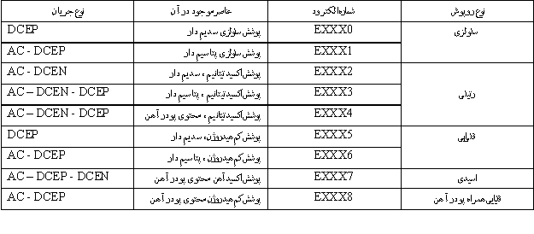

Slide 50
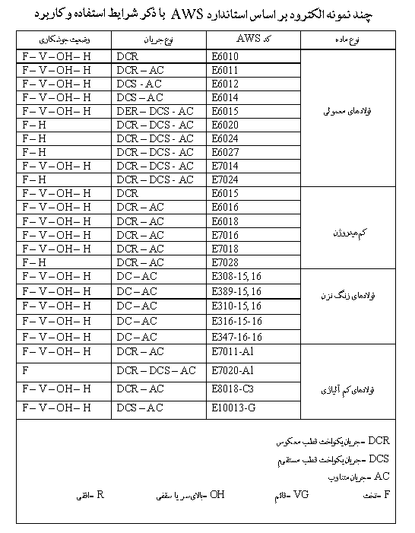

Slide 51
اطلاعات مورد نياز در مورد آناليز شيميايي :
آناليز شيميايي فلز جوش ممكن است قسمتي از اطلاعاتي باشد كه سازندگان الكترود در اختيار مي گذارند ، فقط دانستن اينكه چه مقدار عناصر آلياژي در الكترود موجود است مهم نيست ، مهم اين است كه بدانيم تغيير در مقدار عناصر آلياژي چه تأثيري در جوش دارد. تركيبات شيميايي يك الكترود با الكترود ديگر را مي توان به آساني با اين روش مقايسه كرد.
كربن ( C ) : با افزايش كربن مقدار استحكام كششي و سختي افزايش ، مقدار چقرمگي (Toughness) كاهش مي يابد.
گوگرد ( S ) : گوگرد يك ناخالصي طبيعي است و تا آنجايي كه ممكن است بايد مقدار آن را كم نگه داشت.( كمتر از 0.04 % ) در صورت افزايش گوگرد ، گوگرد مي تواند باعث شكنندگي گرم و مك گردد.
فسفر ( P ) : فسفر يك ناخالصي طبيعي است و تا آنجايي كه ممكن است بايد آنرا كم نگه داشت ، چون با افزايش مقدار فسفر تردي جوش افزايش ، مقاومت به شوك كاهش و ميل به ترك بالا مي رود.
منگنز ( Mn ) : با افزايش منگنز استحكام كششي ، سختي ، مقاومت به سايش و ميل به شكنندگي گرم كاهش مي يابد.
سيليسيم ( Si ) : با افزايش سيليسيم ، استحكام كششي افزايش مي يابد ولي ممكن است ميل به ترك خوردن هم افزايش يابد.
كروم ( Cr ) : با افزايش كروم استحكام كششي ، سختي و مقاومت به خوردگي افزايش مي يابد ، البته همراه با مقداري كاهش در چقرمگي.
نيكل ( Ni ) : با افزايش نيكل استحكام كششي ، چقرمگي و مقاومت به خوردگي افزايش مي يابد.
موليبدن ( Mo ) : با افزايش موليبدن استحكام كششي در حرارت بالا و مقاومت به خوردگي افزايش مي يابد.

Slide 52
تأثير رطوبت بر روكش الكترودها
وجود رطوبت بيش از حد در روپوش الكترود ، معايب بسياري را در جوش بدست آمده بوجود مي آورد ، به همين دليل بايد در خشك نگه داشتن الكترودها كوشش بسياري به عمل آورد.
به طور كلي ، الكترودها پس از ساخت و خروج از كارخانة سازنده ، آمادة جذب رطوبت از اتمسفر مي باشند. اگر ميزان رطوبت نسبي هوا ، بيش از 80 درصد باشد ، روپوش الكترود ، جذب رطوبت را با شدت آغاز مي كند و اگر اين ميزان از 90 درصد بيشتر شود ، جذب رطوبت شدت بسيار زيادي پيدا خواهد كرد. الكترودهاي قليايي به طور معمول در شرايطي كه فقط 24 ساعت در معرض رطوبت قرار بگيرند ، كاملاً مرطوب شده و غير قابل استفاده مي باشند. و در صورتي كه درصد رطوبت از 80 درصد كمتر باشد ، مدت زمان لازم براي تخريب روكش الكترودهاي قليايي ، يك هفته در معرض هوا قرار داشتن است. فقط در صورتي كه رطوبت نسبي هوا كمتر از 40 درصد باشد ، الكترودها هيچگونه آسيبي نخواهند ديد.
حداكثر شدت جريان مجاز ( Permissibly Maximum Current ) :
هر چه شدت جريان جوشكاري بيشتر باشد ، مقدار فلز ذوب و رسوب بيشتر و در نتيجه راندمان ذوب يا رسوب افزايش پيدا مي كند. اما اگر شدت جريان از حد تعيين شده براي هر الكترود تجاوز نمايد ، افزايش پاشش ، جرقه ، اكسايش و حتي تبخير مذاب را در پي داشته و علاوه بر كاهش بازدهي ، كيفيت سطح و ظاهر نامناسبي در سطح و كناره هاي خط جوش را پديد مي آورد. همچنين به دليل افزايش بيش از حد درجه حرارت در مغزي الكترود ( به دليل وجود مقاومت الكتريكي ) ، طول زيادي از الكترود ذوب نشده ، سرخ شده و حتي ممكن است به جدايش و ترك برداشتن روكش الكترود از سطح مغزي آن منجر شود كه اين به نوبة خود ، سبب ريزش روكش جامد به درون حوضچة جوش و باقي ماندن سرباره در جوش و نيز كاهش ظرفيت هاي حفاظتي از حوضچة جوش و در نتيجه ورود گازهاي اتمسفري به درون حوضچه خواهد شد. از اين رو بايد در زمان انتخاب شدت جريان جوشكاري و با در منظر گرفتن كلية پارامترهاي مرتبط مثل جنس الكترود ، جنس روكش ، ضخامت روكش ، قطر الكترود ، طول الكترود و غيره ، همواره حداقل شدت جريان مورد نياز را به كار بست.

Slide 53
انواع جريان در جوشكاري :
در جوشكاري با قوس الكتريكي از دو نوع جريان جهت تشكيل قوس مي توان استفاده كرد كه عبارتند از :
جريان متناوب ( Alter Native Current ) :
جريان الكتريكي كه مقدار و جهت آن به طور مداوم و با يك تناوب خاص تغيير مي كند و معمولاً اين تناوب به شكل سينوسي است. اين جريان با علامت اختصاري ”
AC " نشان داده مي شود.
محاسن و معايب جريان متناوب ( AC ) :
از جريان هاي متناوب در جوشكاري به طور گسترده استفاده مي شود و داراي مزايا و معايبي به شرح زير مي باشد :
ترانسفورماتورهاي جوشكاري ( AC ) به مراتب از دينام هاي جوشكاري و ركتيفايرها ( DC ) ارزانتر هستند.
هزينة نگهداري و تعمير ترانسفورماتور جوشكاري كمتر است.
ضريب بهرة الكتريكي جريان متناوب در جوشكاري بيشتر است.
وزش قوس وجود ندارد.
حرارت در قطعه كار و الكترود به طور مساوي توزيع مي شود.
امكان تغيير قطب وجود ندارد.
بعضي از الكترودها را نمي توان با اين جريان جوشكاري كرد.
جريان متناوب براي جوشكاري بعضي از فلزات مناسب نيست.
قوس در جريان AC ناآرام مي باشد.

Slide 54
جريان مستقيم ( DC ) :
جريان الكتريكي كه فقط در يك جهت جريان مي يابد.
محاسن و معايب جريان مستقيم ( DC ) :
خطر شوك الكتريكي كمتر است.
قوس راحت تر تشكيل مي شود و پايدارتر است.
قوس آرامتر بوده و پاشش ذرات كم است.
استفاده از انواع الكترودها امكان پذير است.
جوشكاري با حداقل آمپر امكان پذير است.
امكان تميز كاري قوس در جريان DCRP وجود دارد.
امكان تغيير قطب وجود دارد.
گاهي در جوشكاري با جريان مستقيم پديده اي به نام وزش قوس يا دمش قوس ( انحراف قوس ) وجود دارد كه در زير به شرح اين پديده مي پردازيم :

Slide 55
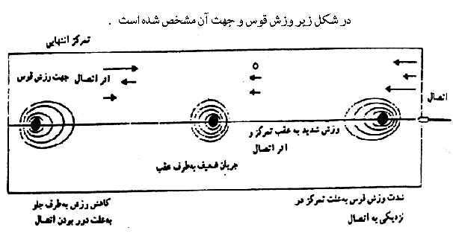
وزش قوس ( Arc Blow ) :
عبور جريان الكتريكي در الكترود و قطعه كار در كابل اتصال ، حوزة مغناطيسي بوجود مي آورد كه به صورت دايره هاي متوالي عمود بر مسير عبور جريان برق است. هنگامي كه اين حوزة مغناطيسي نامتعادل باشد ، قوس به طرفي كه تمركز حوزة مغناطيسي بيشتر است ، منحرف مي شود. اين انحراف را وزش قوس گويند. در جوشكاري با جريان مستقيم كه حوزة مغناطيس تشكيل شده جهت ثابتي دارد ، وزش قوس بيشتري اتفاق مي افتد.
معمولاً انحراف قوس در جهت حركت پيشروي به طرف جلو يا عقب اتفاق مي افتد و هنگام جوشكاري گوشه ها و نزديك محل اتصال كابل به قطعه كار ، انحراف قوس زياد خواهد بود. در مواقعي كه وزش قوس زياد باشد كنترل مذاب مشكل است و جوش بوجود آمده نامتعادل است.

Slide 56
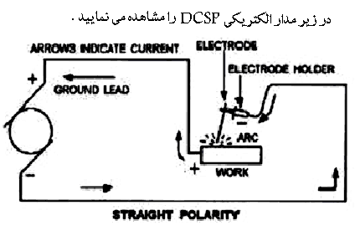
راه هاي جلوگيري از وزش قوس و كاهش آن :
تغيير دادن محل اتصال كابل به قطعه كار ( هر چند ممكن است دورتر از محل جوشكاري )
در صورت امكان پيچيدن كابل اتصال به اطراف كار ، تا حوزة مغناطيس جديدي ايجاد كند و اين حوزه ، اثر حوزة مغناطيس قبلي را خنثي نمايد.
استفاده از جريان متناوب به جاي جريان مستقيم.
قطبيت الكترود :
در جريان جوشكاري با قوس الكتريكي ، مي توان از جريان متناوب ( AC ) ، جريان مستقيم با الكترود منفي و قطعه كار مثبت ( DCEN ) و يا جريان مستقيم با الكترود مثبت و قطعه كار منفي ( DCEP ) استفاده كرد. انتخاب نوع جريان به روش جوشكاري ، نوع الكترود و همچنين نوع فلزي كه جوشكاري مي شود ، بستگي دارد.
اگر در جوشكاري از جريان مستقيم با الكترود منفي و قطعه كار مثبت ( DCEN )
استفاده كنيم به آن جوشكاري با قطب مستقيم مي گويند كه علامت اختصاري
آن DCSP است.در اين روش جوشكاري الكترون ها از الكترود به
سوي كارپرتاب مي شوند و با سرعت زياد به آن برخورد مي كنند. به
علت بمباران شدنسطح كار بوسيلة الكترون ها ، شدت گرما در محل
ذوب بيشتر است. در اين حالت جوشكاري3/2 گرما در محل ذوب و
3/1 در الكترود توزيع مي شود و به همين علت نفوذ جوش بيشتر است.

Slide 57
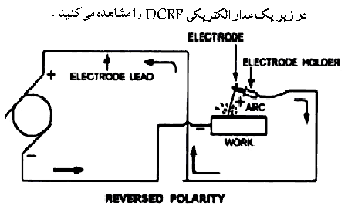
در جوشكاري با برق با جريان متناوب ( AC ) به علت تغيير جهت جريان الكترود ، به تناوب نيم سيكل منفي و نيم سيكل بعد مثبت است. پس مي توان گفت 2/1 حرارت در كار و 2/1 حرارت در الكترود توزيع شده و عمل تميز كاري قوس در نيم سيكلي كه الكترود مثبت است صورت مي گيرد.
اگر در جوشكاري از جريان مستقيم با الكترود مثبت و قطعه كار منفي ( DCEP ) استفاده كنيم به آن جوشكاري با قطب معكوس مي گوييم كه علامت اختصاري آن DCRP است. براي جوشكاري هايي كه سرعت جوشكاري در اولويت است و همچنين الكترودهايي كه داراي روكش دير ذوب هستند ، از قطب معكوس استفاده مي كنيم. در اين حالت ، فلز مغز الكترود و نيز گازهاي محافظ كاملاً گرم هستند ، لذا سرعت انتقال مذاب از الكترود به كار يكنواخت تر و بهتر انجام مي شود. در اين جريان جوشكاري 3/2 حرارت توليد شده در الكترود و 3/1 حرارت توليد شده در قطعه كار تقسيم مي شود.
Arc Cleaning :
يكي ديگر از ويژگي هاي قطب معكوس عمل تميز كاري است. به دليل حركت الكترون ها از كار و برخورد يون هاي مثبت از الكترود به قطعه كار در محل تشكيل قوس ، كه باعث شكستن لاية اكسيدي مي شود. از اين ويژگي در جوشكاري فلزاتي كه لاية اكسيدي دارند مانند آلومينيوم به نحو مطلوبي استفاده مي شود.

Slide 58
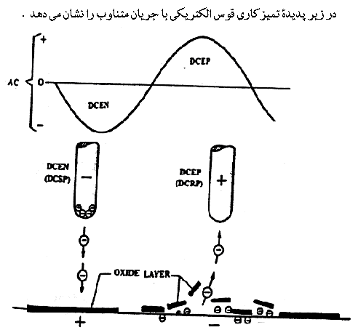
در جوشكاري با برق با جريان متناوب ( AC ) به علت تغيير جهت جريان الكترود ، به تناوب نيم سيكل منفي و نيم سيكل بعد مثبت است. پس مي توان گفت 2/1 حرارت در كار و 2/1 حرارت در الكترود توزيع شده و عمل تميز كاري قوس در نيم سيكلي كه الكترود مثبت است صورت مي گيرد.

Slide 59
منبع قدرت يا مولد نيرو ( Power Source ) :
مولد قدرت ، دستگاهي براي تأمين جريان و ولتاژ مناسب براي جوشكاري ، برشكاري حرارتي ، يا پاشش حرارتي است. از جملة اين دستگاه ها مي توان به ترانسفورماتور ، ترانسفورماتور بعلاوة يكسو ساز ، دينام و ژنراتور را نام برد.
1-ترانسفورماتور :
اين دستگاه از برق شهر تغذيه كرده و معمولاً برق را با همان فركانس متناوب ، جهت جوشكاري پس مي دهد. تنها كار اين دستگاه ( ترانسفورميون ) يعني تغيير اختلاف سطح و شدت جريان مي باشد كه وظيفة اصلي دستگاه محسوب مي شود. به اين معني كه دستگاه هنگام شروع به كار ولتاژ را تقليل داده و شدت جريان را افزايش مي دهد. ترانسفورماتور از يك هستة مركزي و دو سيم پيچ تشكيل شده است.
هسته شامل ورق هاي ترانسفورماتوري ( يك طرف هادي و يك طرف عايق ) است و بنام سيم پيچ اوليه و ثانويه خوانده مي شود. در بعضي دستگاه ها در ترانسفورماتور وسيله اي بنام سلف ( چوك ) وجود دارد كه كار تغيير شدت جريان را انجام مي دهد.
همانطور كه ذكر شد اين دستگاه داراي دو سيم پيچ مي باشد. سيم پيچ اوليه با دور زياد است كه از سيم با قطر كم تهيه مي شود و به شبكة برق شهر وصل مي باشد. با عبور جريان متناوب از اين سيم پيچ ، خطوط قوا تشكيل مي گردد و با همان فركانس ( 50HZ ) برق شهر را تغيير مي دهد. خطوط قوا به وسيلة هستة آهني جذب و فوراً به طرف سيم پيچ ثانويه كه جريان را براي جوشكاري تنظيم مي نمايد مي رود. اين سيم پيچ مي تواند با سيم با قطرهاي مختلف تهيه گردد و وظيفة آن تنظيم شدت جريان مي باشد و مقدار آن بستگي به تعداد دور سيم پيچ ، قطر سيم و فاصلة هوايي سيم پيچ دارد و مي توان با تغيير ميدان قطر ( ميدان مغناطيسي ) شدت جريان مورد نظر را بدست آورد. در بعضي از دستگاه ها بجاي چوك از كليد سلكتوري به منظور تغيير شدت جريان استفاده شده است. در اين روش تغيير شدت جريان در فاصلة كم مقدور نيست و تغييرات يك سيكل ثابت دارد. بطور مثال 25 آمپر در هر جابجايي تغيير شدت جريان وجود دارد.

Slide 60
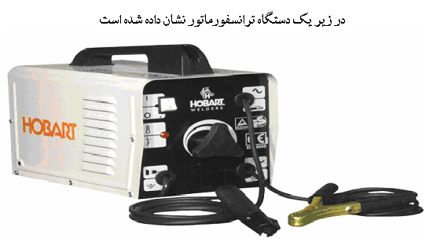

Slide 61
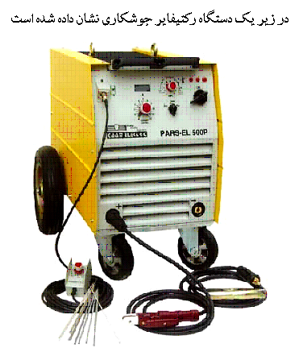
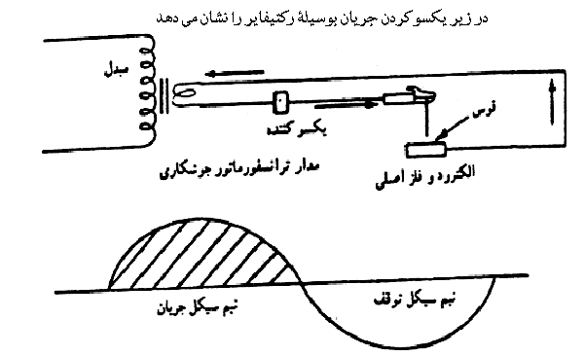
2-ركتيفاير يا يكسو كننده :
ماشين هاي يكسو كننده داراي طرح هاي متعدد براي مقاصد مختلف مي باشند. انعطاف پذيري يكي از دلايل پذيرش گستردة اين دستگاه در صنعت جوشكاري مي باشند. اين ماشين ها قادر به تحويل جريان با قطب مستقيم يا معكوس مي باشند و نيز ممكن است براي جوشكاري دستي و يا جوشكاري با گاز محافظت و يا زيرپودري مورد استفاده قرار گيرد و امكان سرويس دهي چندين كاربر را دارا باشند. همة اين ماشين ها داراي دو قسمت اصلي اند كه عبارتند از :
  مبدل ( ترانسفورماتور ) جهت تنظيم جريان متناوب ورودي به ماشين
  يكسو كننده كه جريان متناوب را به جريان مستقيم تبديل مي كند.
اين دستگاه ها داراي يك الكتروموتور و فن دمنده است كه باعث خنك كردن يكسو كننده در حين كار و در نتيجه بالا رفتن راندمان دستگاه مي گردد. كنترل جريان پيوسته در يك دامنه وسيع امكان پذير است.

Slide 62
ماشين هاي جوشكاري مبدل با يكسو كننده AC – DC :
اين ماشين ها به كاربر اجازه مي دهند كه جريان را به صورت مستقيم يا معكوس انتخاب كند. اين ماشين ها در اصل يك يكسو كننده جريان AC هستند و نصب يك كليد بر روي دستگاه به ما اجازه مي دهد تا فقط از قسمت مبدل براي جريان متناوب استفاده كنيم. و با زدن يك كليد ديگر يا چرخاندن يك صفحه جريان خروجي به جريان مستقيم جوشكاري تبديل گردد. مدار يكسو كنندة اين ماشين هم مشابه ساير دستگاه هاي ركتيفاير ، از يك پل و تستون ( پل ديود - تريستور ) تشكيل شده است. دستگاه هاي با تشكيل قوس با فركانس بالا ، هدايت جريان آب و گاز در حين جوشكاري - فيلترهاي عملكرد جريان متناوب و ساير تنظيم كننده ها نظير ريموت كنترل در اين دستگاه ها پيش بيني شده است.
ماشين هاي جوشكاري جريان متناوب :
خاصيت جريان متناوب اين است كه در هر 120/1 تا 10/1 ثانيه جهت آن عكس مي شود. اين تغيير فاز مداوم جريان ، باعث كاهش ميدان مغناطيسي جريان شده و در نتيجه از انحراف قوس مي كاهد. انحراف قوس باعث ترشح شده و در تركيب جوش ايجاد تخلخل مي كند. هر چند كه تشكيل قوس با جريان متناوب نسبت به حالت استفاده از جريان يكسو تا اندازه اي مشكل است ، ليكن عدم وجود انحراف قوس و ولتاژ زياد باعث تداوم و پايداري قوس مي گردد. و اين موضوع اجازة استفاده از الكترودهاي بزرگ را داده و باعث افزايش سرعت كار در جوشكاري فلزات سنگين و ضخيم مي گردد. از ديگر مزاياي ماشين هاي جريان متناوب ، قيمت پايين مصرف انرژي ، بازدة توليد جريان زياد ، عملكرد پيچيده و كاهش نياز و مراقبت و نگهداري نسبت به انواع ديگر ماشين ها مي باشد.

Slide 63
3-دينام :
اگر فركانس يا تناوب برق را از بين ببريم ، يك جريان مستقيم حاصل خواهد شد. به اين منظور از دستگاه ها دينام استفاده مي شود كه بطور كلي به دو بخش محرك و متحرك تقسيم مي شود. بخش محرك بايستي انرژي لازم را جهت توليد الكتريسيته تأمين نمايد كه اصولاً يك موتور برقي متناوب يا يك موتور احتراقي ( بنزيني ) اين نقش را ايفا مي نمايد. اين موتور توسط يك قيح به دستگاه دينام كوپله مي گردد تا دينام ( بخش متحرك ) را بدور آن به حركت درآورد. بخش متحرك جريان DC با ولتاژ و آمپراژ لازم جهت جوشكاري را توليد مي نمايد. واحدهاي مختلف دستگاه بر روي يك شاسي نصب شده اند كه در زير آن چرخ و لاستيك جهت انتقال و حركت ، نصب شده است. اين دستگاه داراي ويژگي هاي زير مي باشد :
داراي قوس نفوذي و قوي مي باشد.
داراي دوام و عمر طولاني مي باشد.
تنوع كار زياد داشته و مي تواند براي كليه فلزات قابل جوشكاري با قوس الكتريكي بكار رود. مولدهاي جريان مستقيم در صورتي كه به طور صحيح نگهداري شوند بسيار با دوام بوده و عمر آنها طولاني مي گردد. بيشتر نقاط گردننده در اين دستگاه ها دچار فرسودگي مي گردند مانند جاروبك ذغالي ( بخشي كه روي كلكتور قرار دارد ). Commutation ( عايق سطح يكسو كننده ) دستگاه استارت ، ياتاقان ها ، بلبرينگ ها و رئوستائي كنترل كه چنانچه اين قسمت ها سرويس ماهيانه و بازديد گردند ، دستگاه داراي راندمان بالايي خواهد بود.
در دستگاه هاي DC مي توان از تغيير قطب در جوشكاري استفاده نمود. همانطور كه مي دانيم 3/2 حرارت در قطب مثبت و 3/1 در قطب منفي مي باشد. و با توجه به آن مي توان قطب مناسب را براي جوشكاري انتخاب نمود. در صورتيكه در جريان AC قطب مثبت و منفي در هر سيكل عوض شود. مسير جريان الكتريكي از انتهاي منفي منبع به سمت فلز پايه ، قوس ، الكترود و سپس سمت قطب مثبت مي باشد. در بعضي از دستگاه هاي دينام با نصب يك كليد بدون اينكه جاي كابل ها را عوض كنيم تغيير قطب انجام مي گيرد.

Slide 64
تنظيم جريان در مولدهاي DC :
تنظيم مناسب ولتاژ و شدت جريان در پروسة جوشكاري نقش بسزايي دارد و يكي از فاكتورهاي تعيين كننده در طراحي جوش است. به همين جهت هر چه دستگاه پيشرفته تر و داراي كارآيي بيشتري باشد لاجرم بايد داراي سيستم كنترل و تنظيم ولت و آمپر باشد. زيرا اگر ولتاژ زياد باشد قوس خيلي تند ( Harsh ) بوده و ممكن است موجب انحراف قوس ( Arc blow ) گردد و اگر ميزان ولتاژ كم باشد برقراري قوس مشكل است. مولدهاي جوشكاري به كمك عقربة تنظيم دامنه عرضي را براي انتخاب جريان جوشكاري فراهم مي كنند تا امكان تنظيم حرارت مناسب و دقيق ايجاد گردد ، زيرا شيب خروجي دستگاه مي تواند به ميزان دلخواه تنظيم نمود. يك پيچ يا اهرم به جوشكار اجازه مي دهد تا جريان را در يك نرخ معين قرار دهد. به هر حال چند روش مهم و پر كاربرد تنظيم جريان در مولدها وجود دارد كه عبارتند از :
.Aتنظيم جريان پلكاني يا غير پيوسته ( Copped Step Cornet ) :
در اين روش ، يك سر سيم پيچ ثانويه به ترمينال اتصال و سر ديگر آن پس از چند دور گردش به دور هستة فرعي ( راكتور ) به ترمينال هاي متوالي يك پس از ديگري وصل مي شود. بدين معني كه اولين ترمينال قبل از گردش سيم به دور راكتور در مدار جوشكاري قرار دارد و بيشترين آمپر را دارا است. پس از چند دور گردش سيم به دور هستة فرعي ترمينال دوم قرار گرفته است و همين طور ترمينال سوم ، پس از چند دور ديگر گردش سيم به دور هستة فرعي و آخرين ترمينال در انتهاي اين سيم پيچ قرار دارد كه داراي كمترين آمپر مي باشد. به عبارت ديگر براي كاهش شدت جريان از تأثير متقابل هسته ( راكتور ) بر روي جريان استفاده مي كنيم و چون شدت جريان زياد است ، اين تأثير قابل توجه بوده و ترمينال ها يكي پس از ديگري آمپر كمتري خواهند داشت و به همين دليل ، اولين ترمينال بيشترين آمپر و آخرين ترمينال كمترين آمپر دستگاه را دارند و جوشكار مي تواند به صورت پله اي با استفاده از ترمينال هاي دستگاه ، آمپر را افزايش يا كاهش دهد.

Slide 65
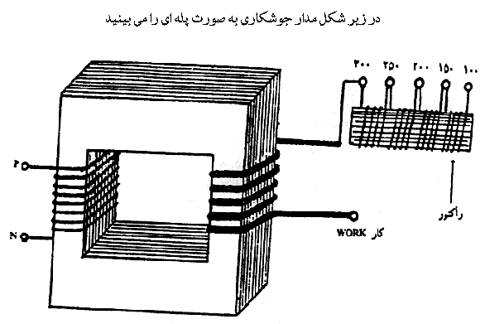
.Bتنظيم جريان به صورت پيوسته يا لحظه اي ( Continual Variable Cornet ) :
در اين روش تغيير آمپر بوسيلة قرار دادن يك هستة فرعي در درون هستة اصلي است كه سبب مي شود خطوط مغناطيسي كمتري از وسط سيم پيچ ثانويه عبور كند و شدت جريان كمتري در آن سيم پيچ القا شود.
هستة فرعي بوسيلة يك پيچ بلند به دستة تغيير آمپر دستگاه متصل است. بيشترين آمپر زماني است كه با گردش دسته ، هستة فرعي كاملاً از درون هستة اصلي خارج مي شود. چنانچه دسته را در جهت عكس حالت قبل بچرخانيم تا هستة فرعي كاملاً درون هستة اصلي قرار گيرد ، كمترين آمپر را خواهيم داشت. در اين حالت خطوط مغناطيسي از مسير هستة فرعي عبور مي كند و سيم پيچ ثانويه در حوزة مغناطيسي با شدت كمتر قرار خواهد داشت ، در نتيجه شدت جريان القايي كمتر خواهد شد.
پس با كم و زياد كردن شدت حوزة مغناطيسي كه از وسط سيم پيچ ثانويه عبور مي كند ، آمپر كم و زياد مي شود. ميزان آمپر به ميزان تماس هستة فرعي ( هستة متحرك ) با هستة اصلي بستگي دارد. چنانچه دستة تغيير آمپر روي دستگاه را يك دور بچرخانيم ، هستة فرعي به اندازة يك گام پيچي كه به آن متصل است ، جا به جا مي شود و به همين نسبت آمپر تغيير مي كند. لذا مي توان با توجه به مقدار و جهت گردش دسته ، آمپرهاي متفاوت را با دقت زياد تنظيم كرد.

Slide 66
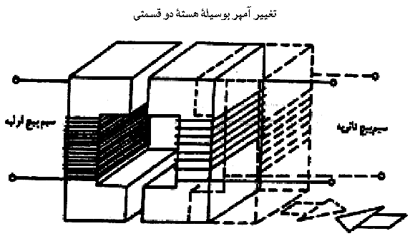
.Cتنظيم آمپر بوسيلة هستة دو قسمتي :
تنظيم آمپر به وسيلة هستة دو قسمتي كه با دور كردن دو قسمت هسته ، آمپر كم و با نزديك كردن دو هسته آمپر زياد مي شود.

Slide 67
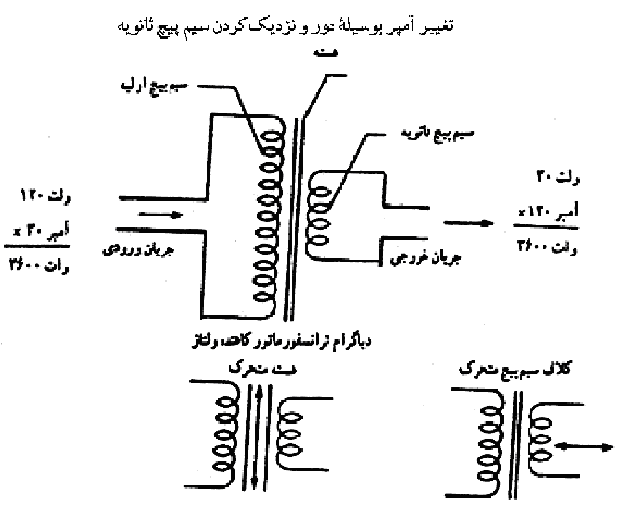
تنظيم آمپر بوسيلة دور و نزديك كردن سيم پيچ ثانويه :
با دور و نزديك كردن سيم پيچ ثانويه از حوزة مغناطيسي سيم پيچ اوليه مي توان آمپرهاي كم يا زياد بدست آورد.
تنظيم از راه دور ( Remote Control ) :
بعضي از ماشين هاي جوشكاري مجهز به اين دستگاه هستند. ممكن است دستگاه جوشكاري در مكاني دور از محل كار نصب و راه اندازي گردد و در ضمن امكان ترك جوشكار از محل كار نباشد ، در اين حالت سيستم كنترل از راه دور كارآيي داشته و موجب صرفه جويي در وقت خواهد شد.

Slide 68
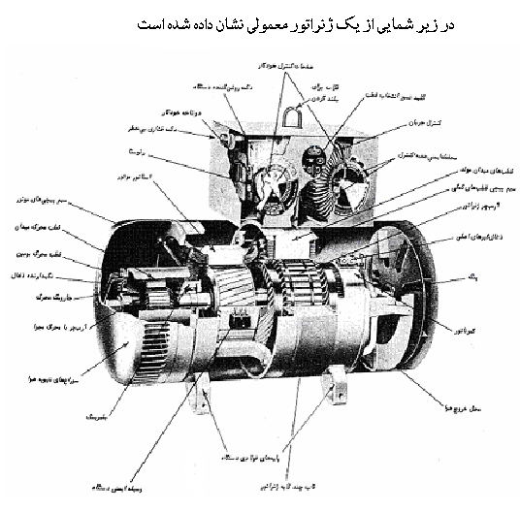
4-موتور ژنراتور :
موتور ژنراتور يكي ديگر از انواع مولد يا دينام مي باشد و فرق آن با دستگاه دينام در نوع
برق خروجي آن است كه جريان خروجي اين دستگاه AC مي باشد. كاربرد اين
دستگاه بيشتر در ساخت سازه هاي عمراني و اسكلت هاي فلزي است ، زيرا همانطور
كه مي دانيد جريان DC داراي پايداري كمي است و
به همين منظور اگر در سر راه خروجي دينام كه
دارايجريان DC است ، دستگاه اسيلانپور
( نوسان ساز )نصب گردد اين ماشين را ژنراتور
مي نامند.

Slide 69
ايمني در جوشكاري ( Safety In Welding ) :
يكي از مسائل مهمي كه جوشكار و بويژه مسئولين يك كارگاه بايد دقيقاً به آن توجه كنند نكات ايمني مي باشد كه حائز اهميت است. آسيب بر كارگران با خسارات جاني ، نقص عضو و عواقب آنها بر شخص و خانوادة او را نمي توان با معيارهاي مادي و مالي سنجيد ، ولي اغلب ضرر و زيان هاي ناشي از حوادث خسارات جاني و گاه مالي غير قابل جبراني به بار مي آورند. نكات ايمني معمولاً در دو دستة ايمني فردي و ايمني گروهي مطالعه مي شود كه در گروه دوم علاوه بر مسئوليت هر شخص نسبت به خودش بايد به اطرافيان و حتي كل جامعه هم توجه داشته باشد. چه بسا سهل انگاري و عدم رعايت بعضي نكات ايمني يك فرد ، موجب خسارات جاني و مالي گروهي شود.
بطور كلي حوادث و وقايع ناگواري كه در حين جوشكاري يا برشكاري اتفاق مي افتد ، دو دليل عمده دارند كه عبارتند از :
عدم آشنايي و دانش شخص به نكات ايمني و بهداشتي
سهل انگاري و بي توجهي به رعايت نكات ايمني.
بنابر اين آموزش جوشكار و مسئولين در هر برنامة آموزشي تكنولوژي جوشكاري اعم از نوآموزي يا بازآموزي الزامي بوده و ارشادهاي لازم براي دقت در اجراي آنها نيز ضروري است.
مهمترين توصيه در تمام موارد اين است كه ، با وسيله اي كه روش كار آن را نمي دانيد و آموزش نديده ايد كار نكنيد.
بعضي از نكات مي باشند كه بايد در همة فرآيندهاي جوش و برش رعايت شوند و در بعضي از فرآيندها بايد علاوه بر نكات عمومي به نكات ديگري نيز اهميت داد كه ما در اين مبحث نكات ايمني عمومي و نكات ايمني مربوط به فرآيند جوش برق را بيان مي كنيم.

Slide 70
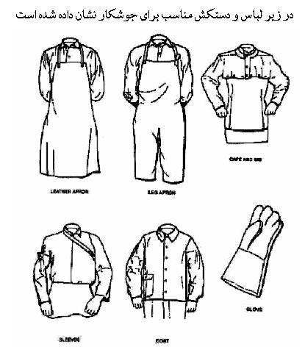
نكات ايمني عمومي :
تهويه و سيستم گردش هوا :
همة عمليات جوش و برش بايد در فضايي كه سيستم تهوية خوب دارد انجام شود. جابجايي كافي هوا براي جلوگيري از انبوه شدن دودها و گازهاي مسموم كننده و احتمالاً كاهش اكسيژن الزامي است.
هنگامي كه دودهاي سمي ناشي از مواد پوشش داده شده با سرب ، روي ، برنز ، برنج ، كادميم و برليم باشد حساسيت و خطرات ناشي از عدم رعايت تهوية كافي و مناسب به مراتب شديدتر مي شود.
لباس محافظ ( Protective Clothing ) :
دستكش ساق بلند و پيش بند مقاوم در برابر آتش بايد براي بيشتر عمليات
جوش و برش استفاده شود. لباس هاي پشمي نسبت به لباس پنبه اي و نايلوني
براي محافظت بدن در حين جوشكاريترجيح داده مي شوند زيرا مقاوم تر از
همه در برابر آتش سوزي مي باشد. از پوشيدن لباس هايي كه داراي لبه هاي
برگردان در سرآستين يا پاچةشلوار و جيب هستند ، خودداري شود چون احتمال
حبس ذرات گداختةجرقه در آنهاوجود دارد كه منجر به سوختن لباس و پوست
خواهد شد. بهتر است از كفش هاي مناسب استفاده كرد تا اولاً ، قسمتي از ضربة
ناشي از سقوط احتمالي قطعات بر روي پا را بگيرد ، ثانياً پا را در مقابل جرقه و
ذرات گداخته شده كه بر روي زمين مي ريزند محافظت كند.

Slide 71
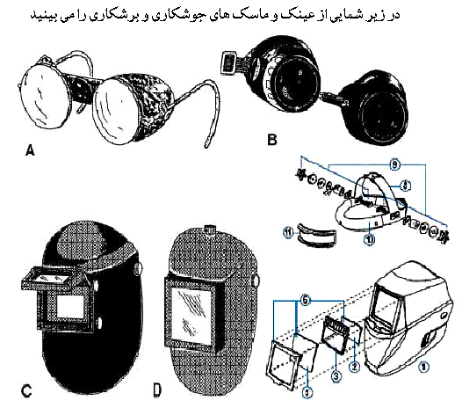
محافظت از چشم ( Eye Protection ) :
در تمام موارد جوشكاري و برشكاري لازم است از عينك با شيشه مناسب ( شيشة تار با درجه تاريكي مناسب ) استفاده كند. درجه تاريكي شيشه عينك به روش جوشكاري و شدت جريان بكار گرفته شده بستگي دارد. در بعضي موارد نظير كار با شعلة اكسي استيلن عينك هاي دودي معمولي هم مي توان مورد استفاده قرار بگيرد. در جوشكاري با قوس الكتريكي علاوه بر محافظت از چشم بايد از ماسك هايي كه صورت را نيز مي پوشاند استفاده شود. در بيشتر موارد عينك و ماسك با هم همراه مي باشند.
بايد توجه داشت كه اشعه هاي ماوراء بنفش و مادون قرمز در قوس الكتريكي علاوه بر اثر بسيار خطرناك بر روي چشم ، بر روي پوست نيز اثر سوء دارد.
چشم بدون عينك نبايد از فاصله اي كمتر از 15 متر به قوس نگاه كند ، بنابراين بايد در اطراف محل جوشكاري با قوس الكتريكي از پرده هاي مخصوص استفاده كرد تا محيط كارگاه و ساير كارگران را از اثرات اشعه محافظت نمايد.

Slide 72
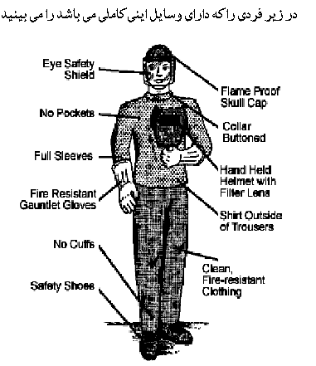
محافظت از سوختگي و آتش سوزي :
در عمليات جوشكاري و برشكاري هرگز نبايد قطعه كار را بر روي كف بتني قرار داد چون حرارتي كه
به بتن مي رسد مي تواند آن را منفجر كرده و قطعه پراكنده شده با نيروي زيادي كه دارند احتمالاً موجب
جراحاتي در جوشكار يا افراد اطرافش مي شوند.
قطعات جوشكاري و برشكاري كه گرم مي باشند با علامتي كه
نشان دهندة گرم بودن آن است مشخص شود تا موجب سوختگي
افرادي كه قصد لمس كردن يا جا به جا كردن آن را دارند ، نشود.
بايد هميشه وسايل خاموش كردن حريق و كمك هاي اوليه
بازرسي شده و در نزديكترين محل مناسب قرار داشته باشد.
شناخت و آشنايي با تجهيزات :
همانطور كه قبلاً اشاره شد عمل كننده يا متصدي هرگز نبايد با وسيله يا دستگاه جوشكاري كار كند مگر آنكه دستور كار دستگاه را كاملاً خوانده ، فهميده و اجرا كند.
در صورت مشاهدة نواقص يا عيوبي در ماشين آلات يا ابزار كار قبل از آنكه خود به رفع عيب بپردازد بهتر است با مسئول تعميرات كه دوره هاي مربوطه را ديده است تماس گرفته و احتمالاً زير نظر او به رفع عيب بپردازد.

Slide 73
نكات ايمني در جوشكاري با برق :
فرآيندهاي جوشكاري با قوس الكتريكي و مقاومت الكتريكي داراي تنوع وسيع و رديف گسترده قدرت عملياتي مي باشند و بر حسب ميزان آمپر و ولتاژ آنها ممكن است نياز به رعايت توجهات بيشتر باشند. اما آنچه بطور كلي و عمومي مي تواند مورد بحث قرار گيرد در زير مختصراً آورده شده است. البته بايد توجه داشت كه اين نكات ايمني در جوشكاري برق بايد همراه با راهنمايي هاي سازنده هاي هر وسيله و دستگاه رعايت شود.
نصب و برقراري ماشين آلات جوشكاري بايد با رعايت استانداردهاي مربوطه به تجهيزات و تأسيسات برقي باشد.
ماشين جوشكاري بايد از طريق كليد يا سويچ قطع نيرو ( برق ) چنان وصل باشد كه دست يابي به كليد در لحظات بحراني و خطر در اسرع وقت و به سهولت امكان پذير باشد.
تعميرات تجهيزات و وسايل جوشكاري را نبايد به هيچ وجه قبل از قطع جريان برق انجام داد.
ماشين جوشكاري بايد كاملاً اتصال زمين شده باشد. جريان استري ( Stray Current ) مي تواند سبب شوك شديد به هنگام تماس و لمس كردن قطعات اتصال زمين نشده شود.
كليد تغيير قطب را هرگز نبايد هنگام روشن بودن ماشين تغيير داد. در اين مواقع سعي شود ماشين و مدار باز باشد. در غير اين صورت سطح اتصالي كليد ممكن است بسوزد و قوس ناشي از آن مي تواند موجب صدماتي شود.
از كابل هاي جوشكاري نبايد بار اضافي عبور كند ، يا ماشين با اتصالات ضعيف كار كند. كار كردن با شدت جريان مافوق ظرفيت كابل ، سبب گرم شدن زياد آن مي شود ، همين طور اتصالات ضعيف نيز مي تواند موجب ايجاد قوس هاي ناخواسته در بين كابل و فلز متصل شده به اتصال زمين در مدار الكتريكي جوشكاري شود.
بايد از خيس كردن زمين ، لباس كار يا كار كردن با دست و يا دستكش خيس خودداري كرد. در اين شرايط ممكن است شوك الكتريكي يا بعضي ناراحتي هاي ديگر حاصل شود.

Slide 74
9. از لمس كردن و تماس حاصل نمودن قسمت غير عايق شدة نگهدارندة الكترود با اتصال زمين ، هنگامي كه جريان الكتريكي وصل است اجتناب شود چون اين كار موجب جرقه زدن و آسيب رساندن به كار يا نگهدارندة الكترود مي شود.
10. كابل جوشكاري از رطوبت ، چربي ، گريس و جرقه دور نگاه داشته شود.
11. هرگز كابل جوشكاري كه در آن جريان الكتريكي عبور مي كند براي حمل و نقل به اطراف پا نپيچد.
12. فرا گرفتن اصول كمك هاي اوليه در مورد سوختگي ، برق گرفتگي ، خفگي ، شكستگي و غيره و در دست قرار دادن كلية وسايل مربوطه الزامي مي باشد.

Slide 75
با تشكر از توجه شما

